Slide 1
Divadelný priestor a scénografia u Wagnera

Slide 2

Výstavba divadiel v 2. pol 19. storočia
Štátna operu vo Viedni (1869), arch: August von Siccardsburg a Eduard van der Nüll.
Opera v Drážďanoch (1873), arch.: Gottfried Semper
Parížska opera (1875), arch: Charles Garnier
Divadlo v Bayreuthe (1872 – 1876) arch.: Gottfried Semper, Otto Brückwald
Mahenovo divadlo v Brne (1882), kancelária Fellner a Helmer
Národné divadlo v Prahe (1881), arch: Josef Zítek

Slide 3
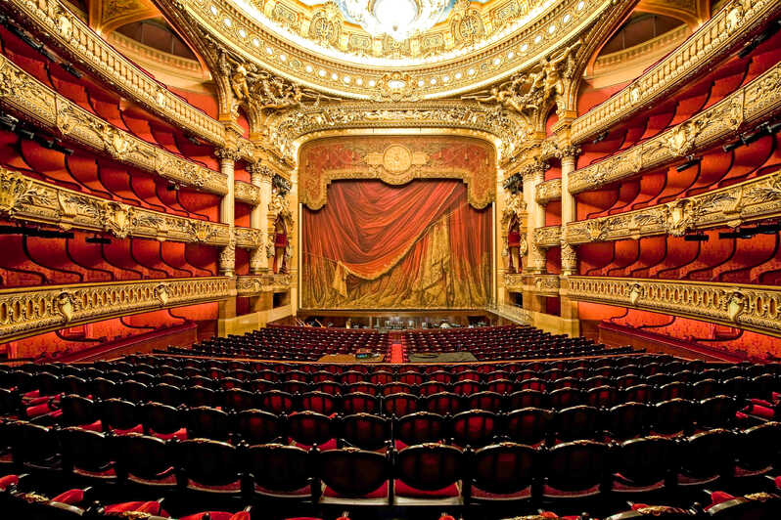
Parížska opera (1875), arch: charles garnier (kapacita: 2200)

Slide 4
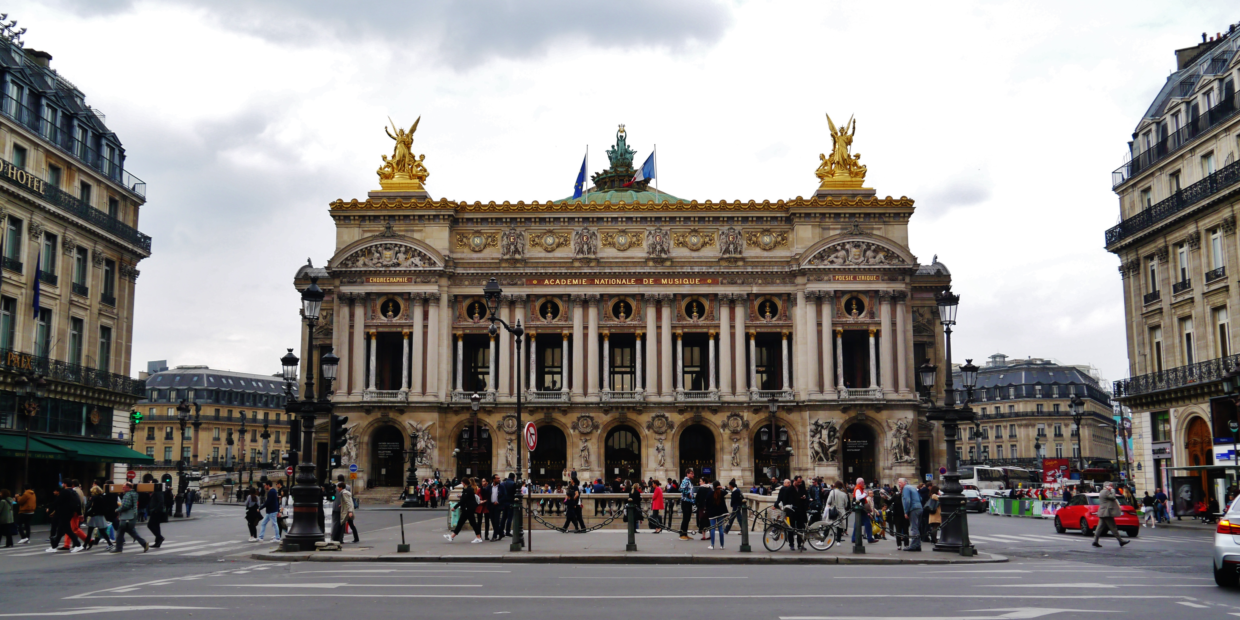

Slide 5
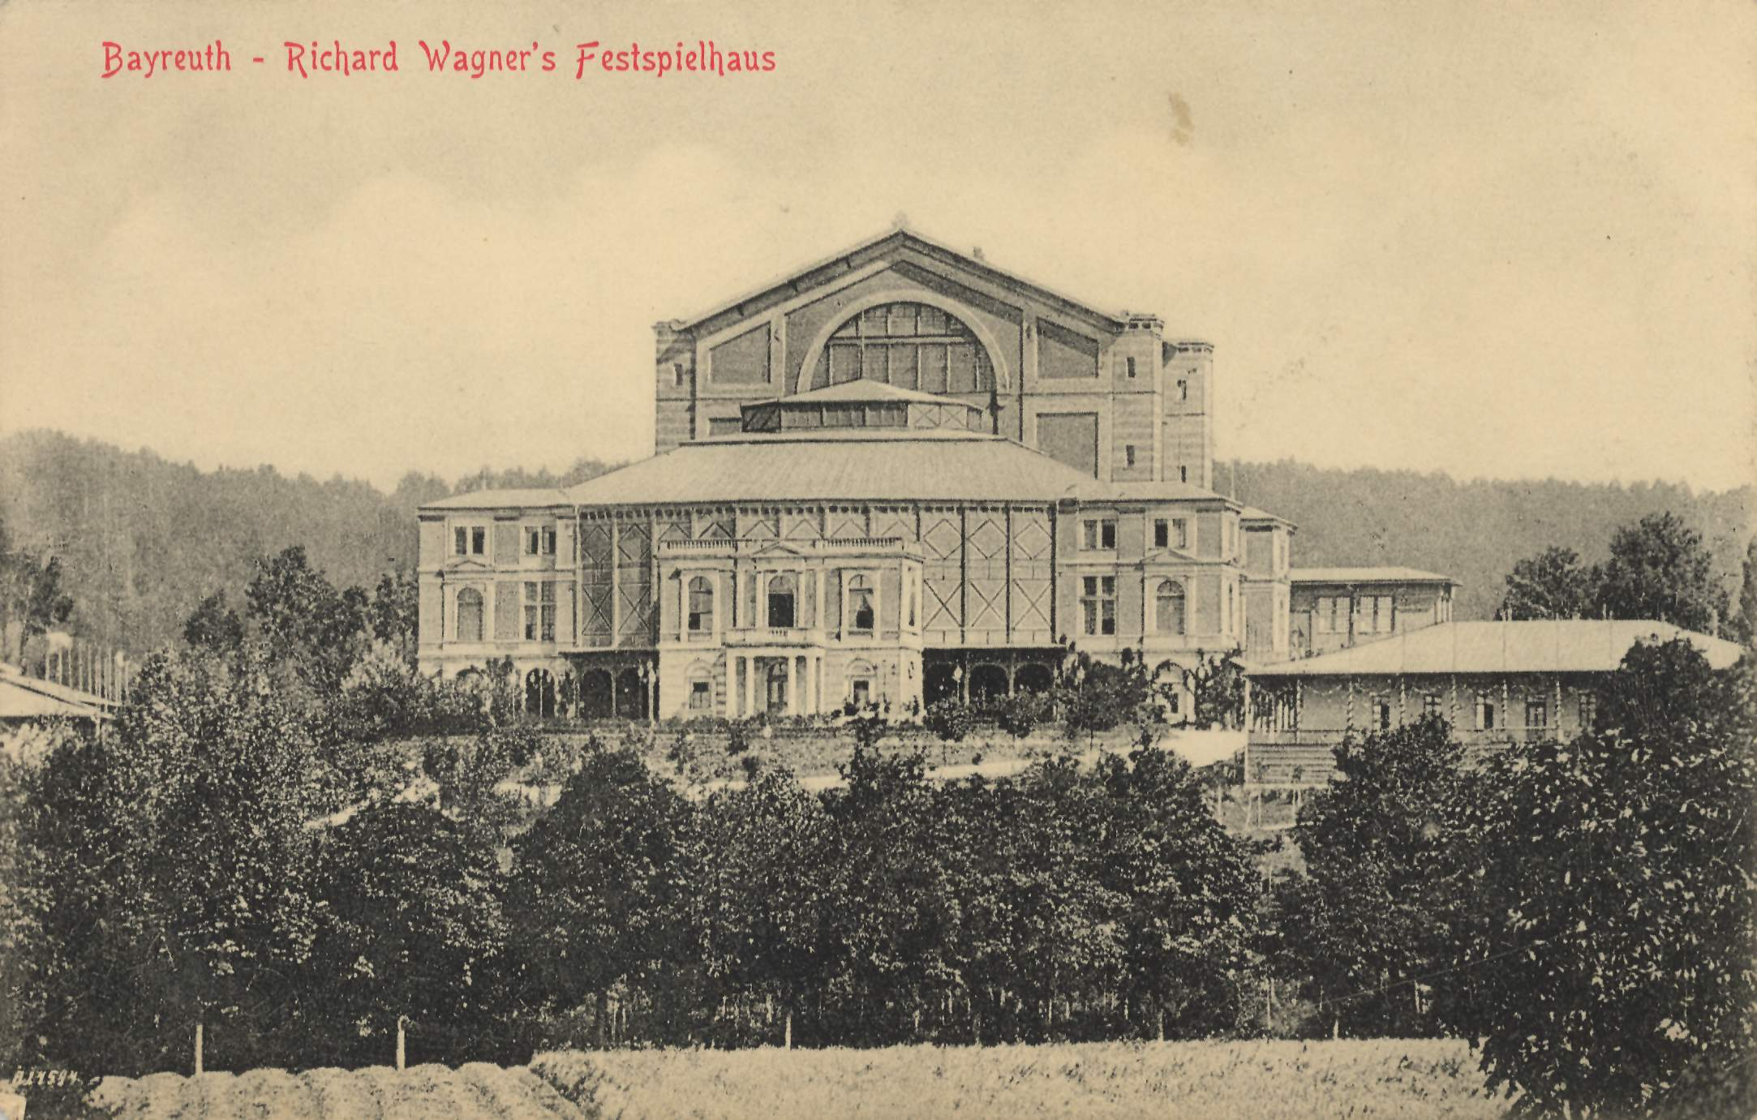
Festivalové divadlo v Bayreuthe (výstavba 1872 - 1876),

Slide 6
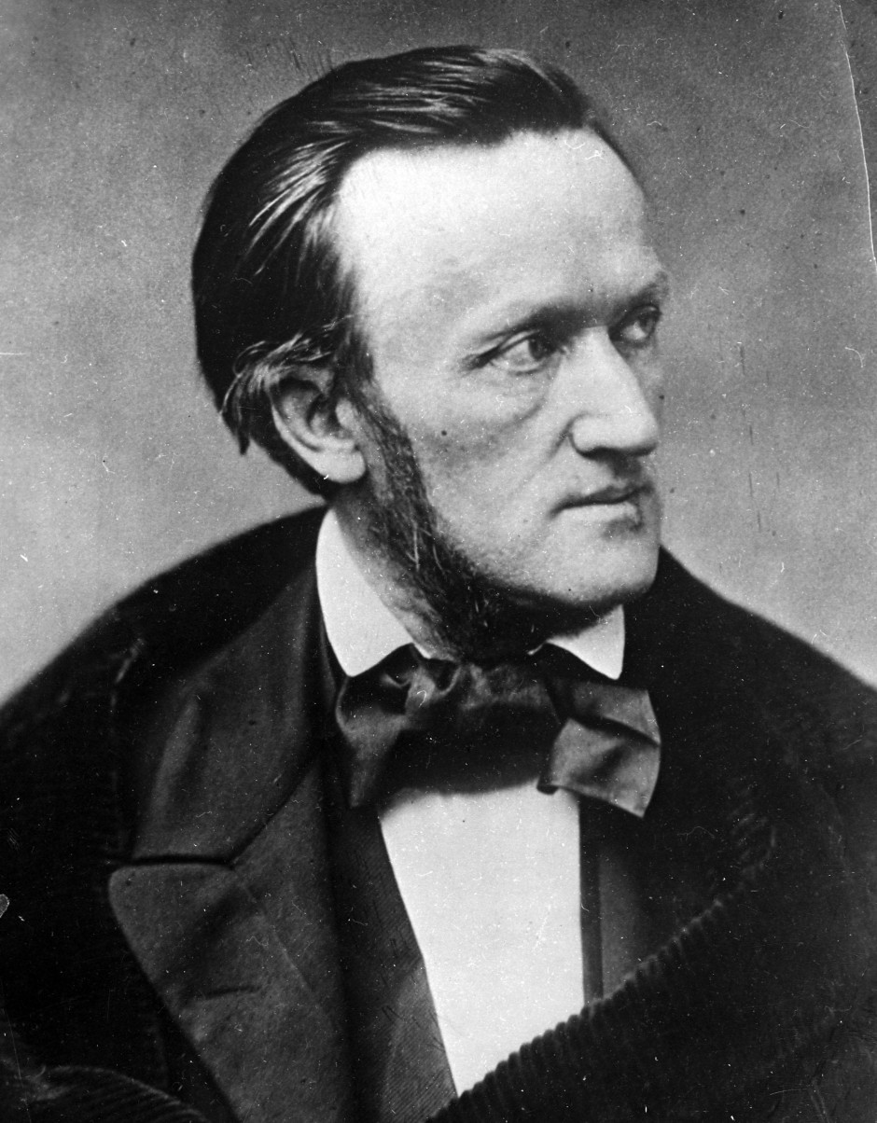
filozofia Wagnerovho divadla
Wagner navrhol divadlo ako úžitkovú budovu, ktorá bude určená výlučne iba na potreby Wagnerových opier. Wagner odmietal akékoľvek iné podujatia v divadle - to zn. psychologicky rámcoval divadlo výlučne pre divadelnú produkciu. Herci sa v žiadnom prípade nesmeli dívať do hľadiska - iba na seba, alebo do priestoru scény. Dívaním sa do publika narúšajú “magickú realitu sveta”. Orchester sa nesmel ladiť a bol skrytý pred očami diváka. Z akéhokoľvek bodu hľadiska nemohol divák vidieť orchester. Divák sa mal stať svedkom hry a hudba mala plniť mystický vstup do tohto sveta - sveta snového a ideálneho. Divákom zakázal potlesk pred operou a medzi jednotlivými výstupmi. Divadlo bez akejkoľvek ornamentiky a nástenného zdobenia. Jednoduché tvary, materiály, ktoré by ničím nerušili diváka pri „dívaní sa“. Zjednodušene: existuje iba divák a opera, ktorá ho skrz príbeh a hudbu (primárne hudbu) pohltí.

Slide 7
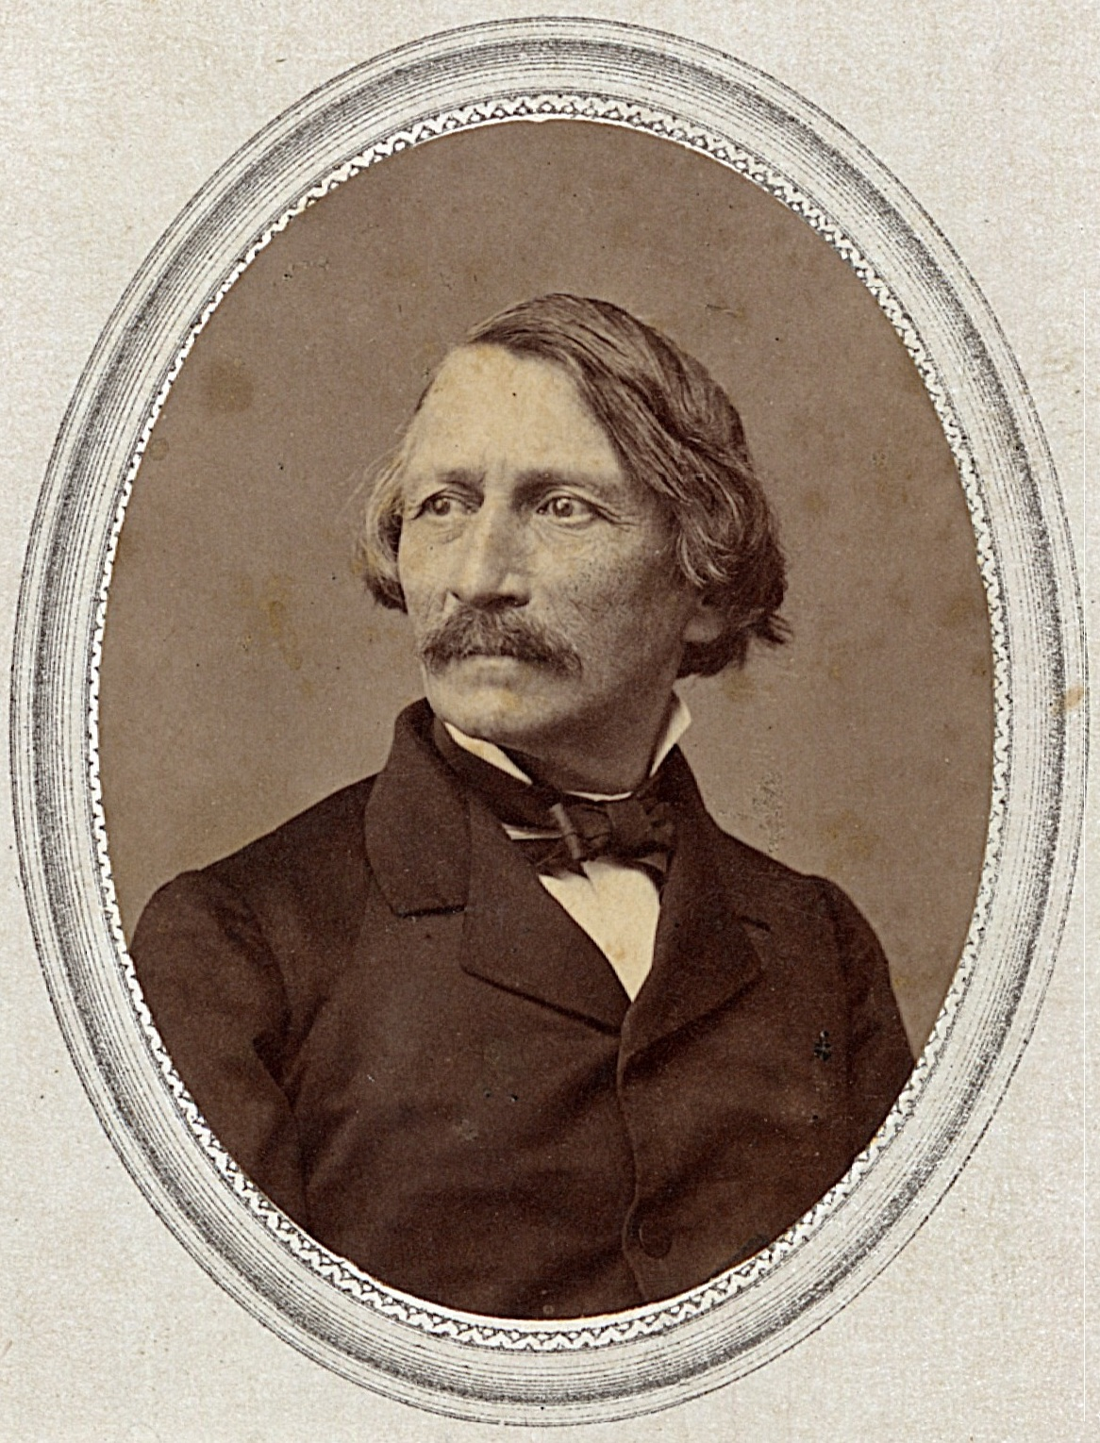
Gottfried semper (1803 - 1879)
Wagner sa stretáva so Semprom - projekt pre divadlo v mníchove
  Operné divadlo, Drážďany– 1838-1841 (zničené požiarom 1869)
  Semperová opera v Drážďanoch (novostavba) 1871-1878
  Burgtheater vo Viedni – 1873 - 1888
  Festspielhaus v Bayreuthe - (projekt r. 1867)

Slide 8
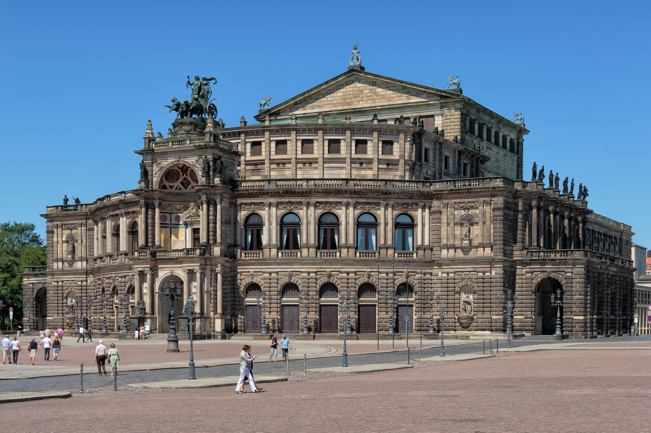
OPERA V DRÁŽĎANOCH, GOTTFRIED SEMPER, OTVORENÉ V R. 1878

Slide 9
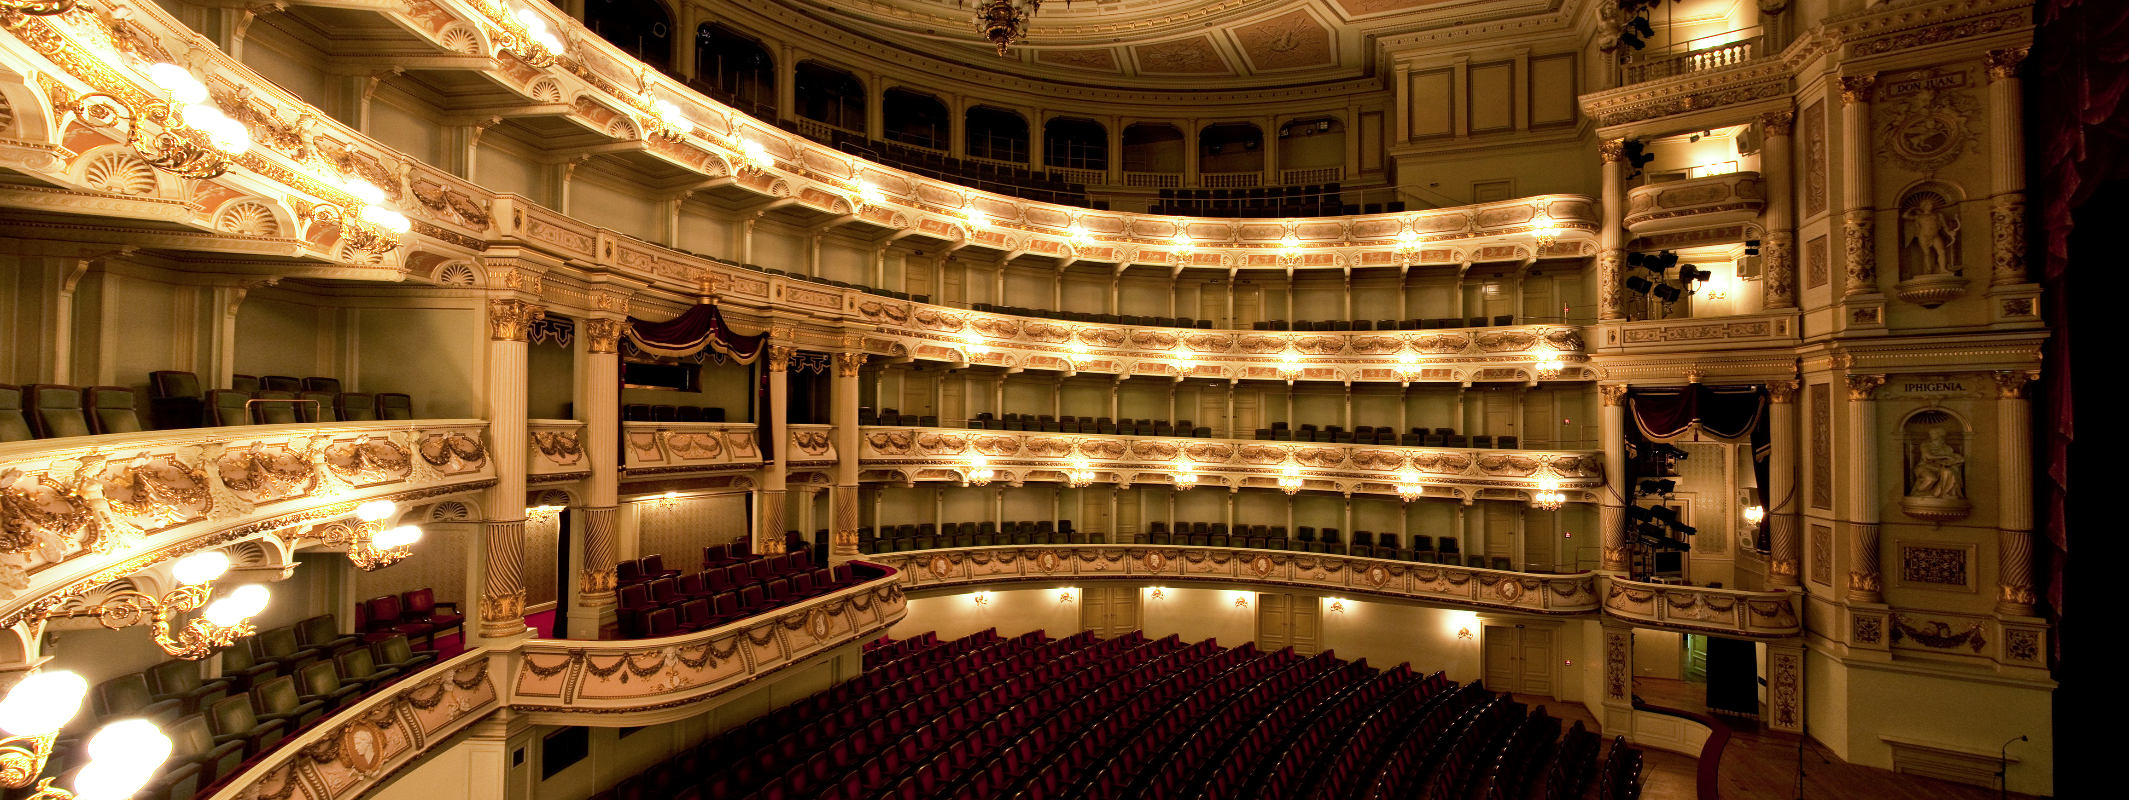
interiér

Slide 10
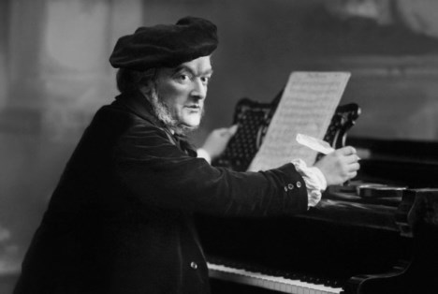
architekt?

Slide 11
Stret wagnera s karlom brandtom
“Everyone who attends performances of opera…is made an involuntary observer of technical procedures which should be hidden from him with almost as much care as the ropes, pulleys, and boards of the sets, the sight of which from the wings is well known to destroy all illusion” RW

Slide 12
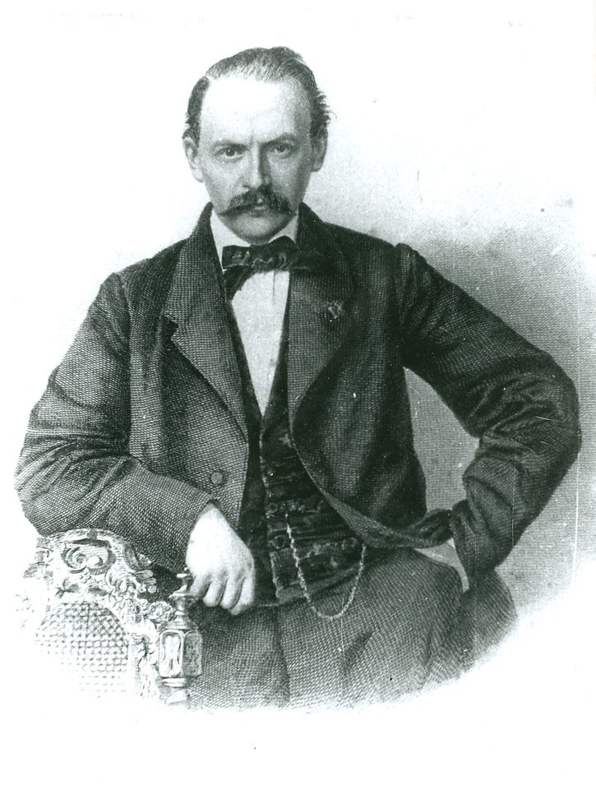
Carl Brandt (1828 - 1881)
narodený 15. Juna 1828 v Darmstadte v Nemecku,
otec pracoval ako dekoratér v dvornom divadle v Darmstadte,
Carl študoval technický obor na miestnej škole a svoju prax zavŕšil ako technik v divadle v Darmstadte, kde po ukončení štúdií nastúpil
pôsobil v divadlách v 24 divadlách po celkom Nemecku,
vypracoval sa na technického dizajnéra a renovátora v oblastí scénickej mašinérie,
metamorfózy scén (rýchla a efektívna premena scenérie)
spolupracoval pri riešení projektu divadla v Bayreuthe, primárne na návrhu scénickej mašinérie,
ostáva s Wagnerom a prijíma miesto technického riaditeľa Bayreuthu, spolupracuje na Prsteni,
práca s Wagnerom končí smrťou Carla Brandta v r. 1882, jeho miesto preberá syn Fritz.

Slide 13
Inovácie karla brandta v divadle v darmstadte
riadený zdroj svetla,
nové stroje,
použitie sufít a výkrytov,
použitie lávok, výťahov, pohyblivých javiskových plošín,
zavedenie pozdĺžnych prepadlísk,
zavádzanie hriadeľov, ozubenia, navijakov, bŕzd do technickej praxe,
zavádzanie železných prvkov do povraziska.

Slide 14
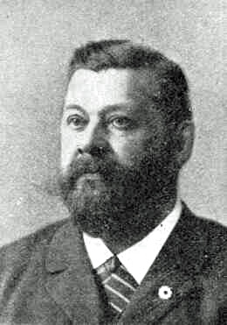
Otto BrüCKWALD (1841 - 1917)
Hlavný Architekt divadla v Bayreuthe
rodák z Lipska,
študoval na akadémií v Drážďanoch,
poznal stavby G. Sempra
Nové divadlo v Altenburgu, Nemecko (1869 - 1871)
Nové divadlo v Lipsku, Nemecko (1864 - 1868)
V oboch prípadoch ako pomocný architekt
Divadlo v Bayreuthe (1872 - 1876)

Slide 15
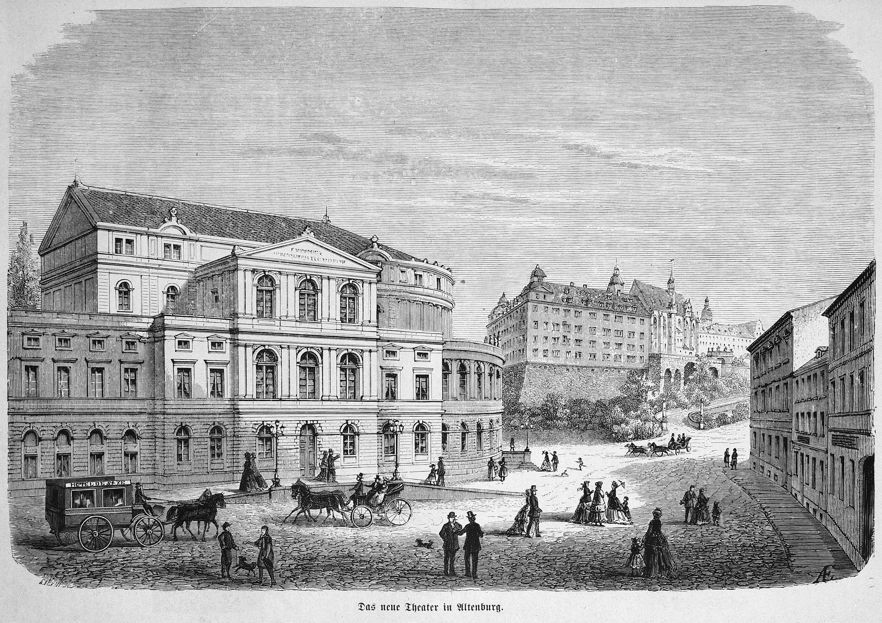
Text

Slide 16
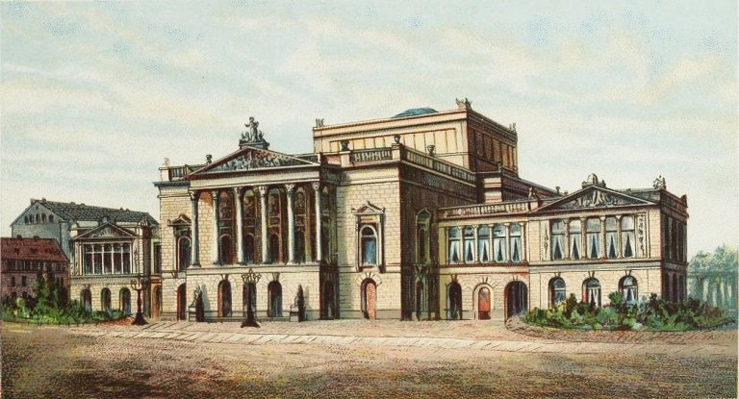
Nové divadlo v Lipsku (zničené počas 2 sv. vojny)

Slide 17
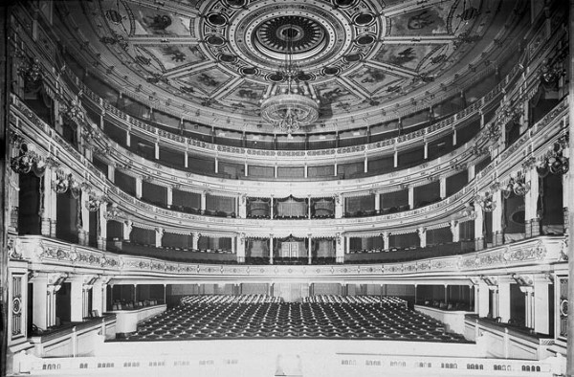

Slide 18
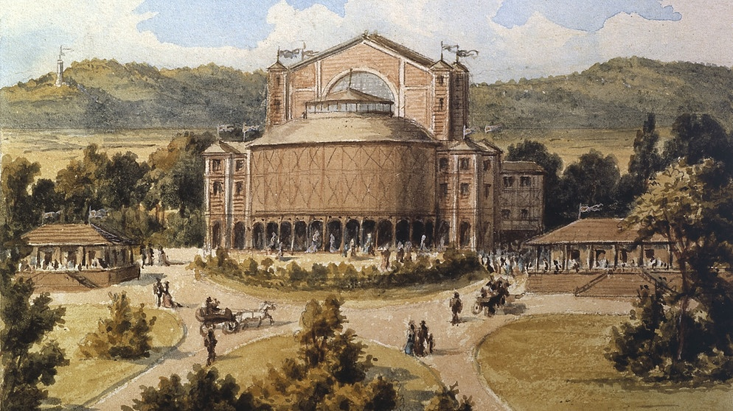
no distraction of urban life, primary focus of the visiting public during the summer festival.
“provisional” nature, with economical construction and no ornamentation, no expense should be spared for the backstage machinery, it must be made to last.

Slide 19
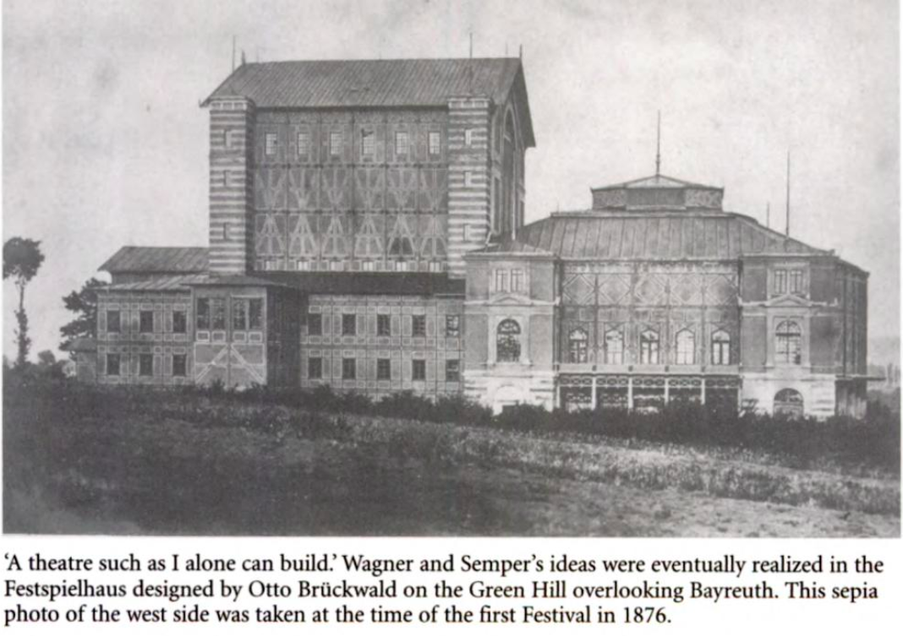
Text

Slide 20
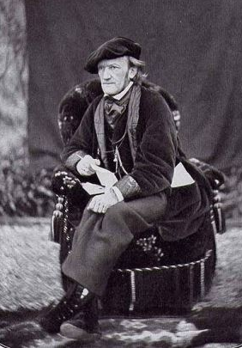
Čo všetko zlučuje “gesamtkunstwerK”?
Wagnerov koncept ideálneho divadelného priestoru nájdeme už v jeho esejách z r. 1851 „Das Kunstwerk der Zukunft (Umenie budúcnosti), kde artikuluje ideálny divadelný priestor vychádzajúci z umeleckej jednoty. Umenie herecké, umenie vizuálne a umenie písané spolupracujú v harmónií tak, aby vytvorili kompletné a dokonalé dielo. Wagner nevyslovil žiadne estetické výroky o správnom pomere umeleckých prvkov, iba o tom, že by sa všetky mali spájať do jedného celku. Za súčasť umeleckého celku bola považovaná aj architektúra.

Slide 21
auditórium
Hudobné drámy RW okrem toho, že hlásali hudbu budúcnosti, priniesli so sebou priamo z mysle svojho tvorcu revolučný dizajn hľadiska, ktorý využíval novú geometriu sedadiel v tvare vejára s neprerušovanými radami sedadiel. Dizajn poprel barokové nároky na hľadisko v tvare podkovy.
Bayreuth Festielhaus zamýšľal Wagner ako dočasné letné divadlo a postavil ho špeciálne na produkciu svojich hudobných drám. Predznamenal zásadnú zmenu v dizajne divadelných hľadísk.
Vzory hľadal v gréckych a rímskych divadlách.
“Whether intentional or not, it is of interest that the seating radius of the first row of seats at Bayreuth is about equal to that of the orchestra at Epidaurus, and the steep rake for each succeeding row of seats, all facing the stage, also like Epidaurus, yields a clear field of vision over the row in front. These stringent vertical and horizontal sight line requirements, coupled with lateral restrictions in angular displacement of the seating wedge, of necessity yield a reduced audience capacity if a sngle-level auditorium without balconies is not to become exceedingly long or excessively wide. This was unresolved in Semper’s Monumental Theatre and Glas Palast B design projects.” (IZENOUR 1997:76)

Slide 22
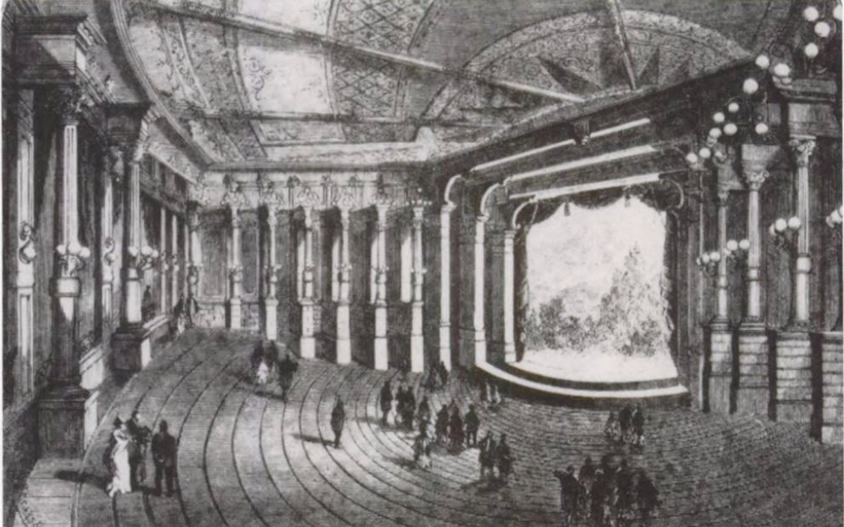
Text
Auditórim v šírke meralo 33 m, hĺbke 26 m. 30 radov sedadiel v auditóriu. Nad posledným radom dva balkóny myslené pre hercov a iných participantov festivalu. Hľadisko demokratické – každý divák si je rovný bez rozdielu postavenia – rovnaká cena lístkov.

Slide 23
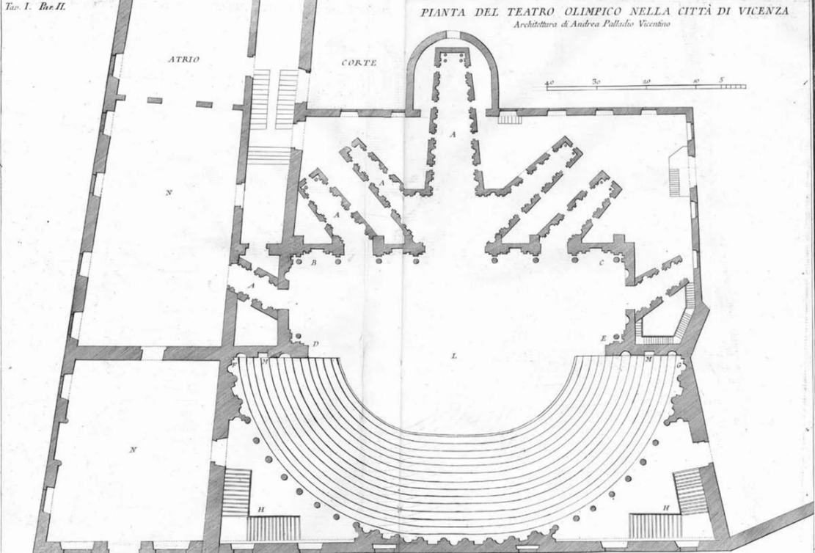

Slide 24
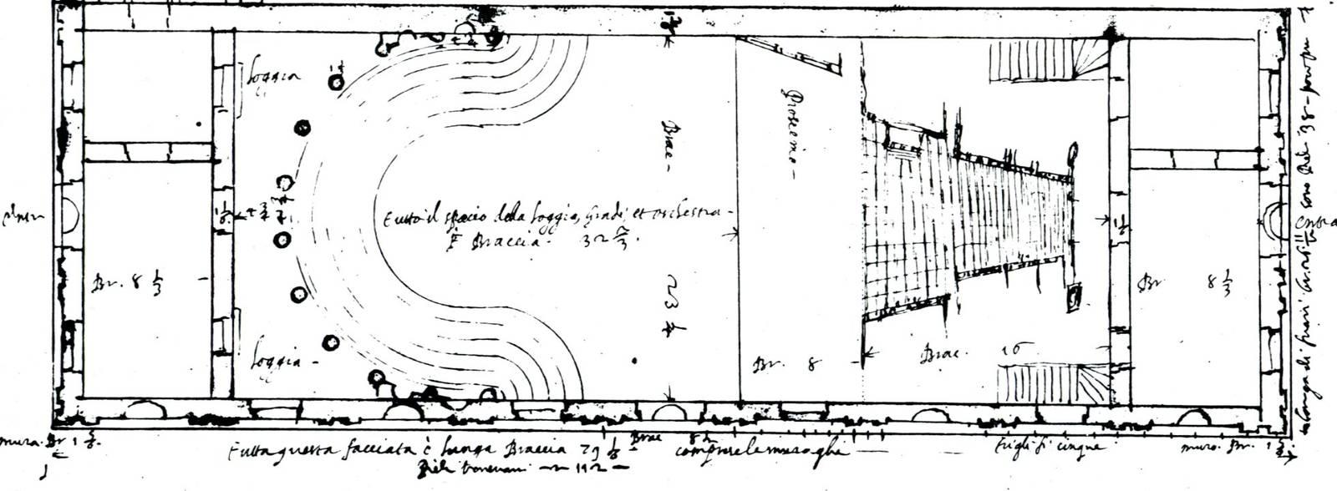
divadlo v sabionnete

Slide 25
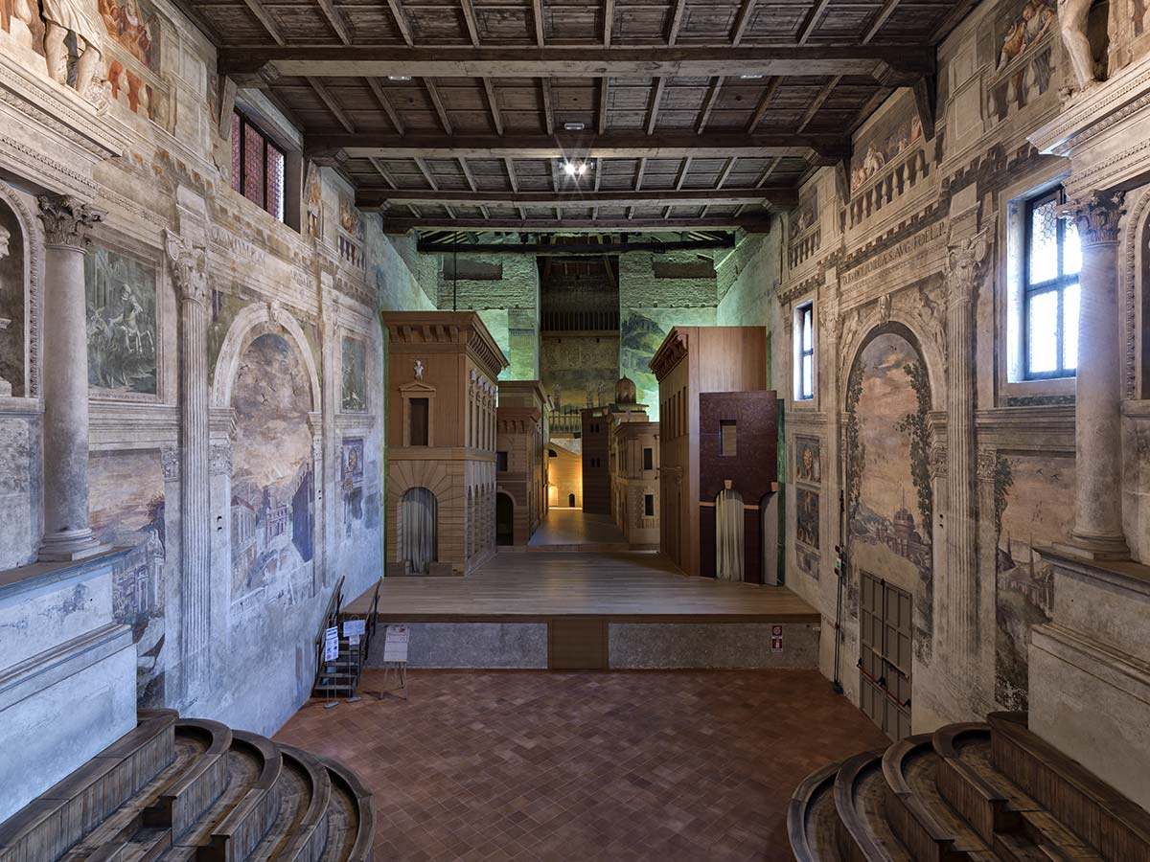
Text

Slide 26
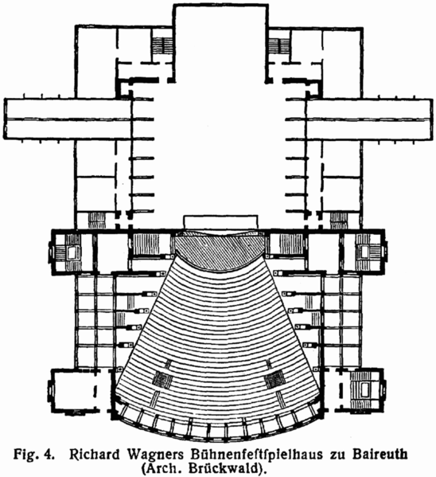

Slide 27
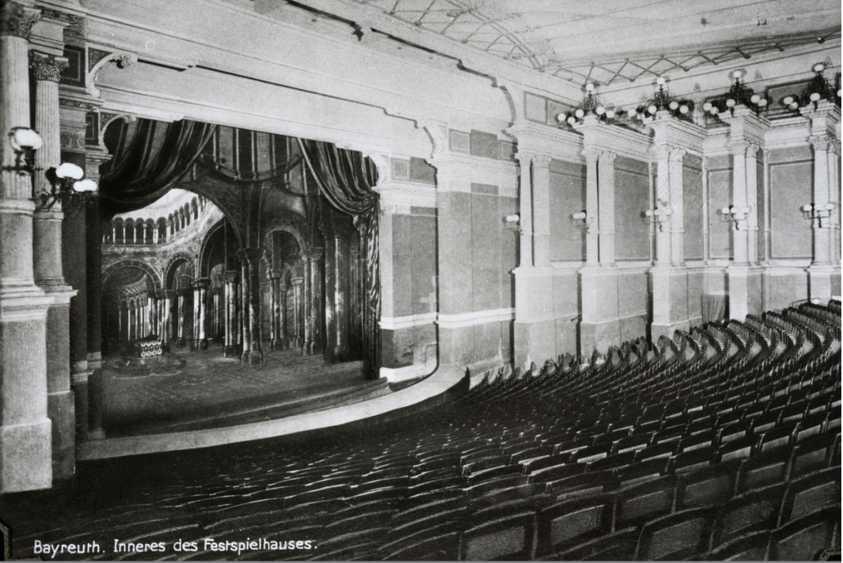

Slide 28
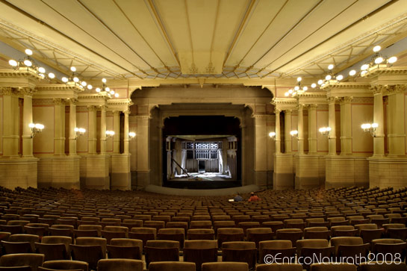

Slide 29
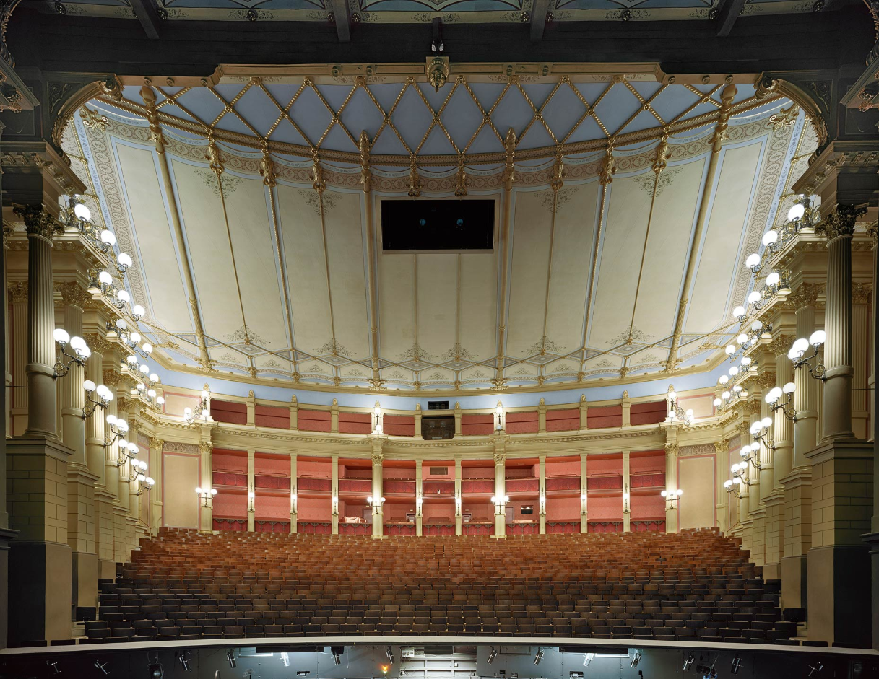
Hľadisko

Slide 30
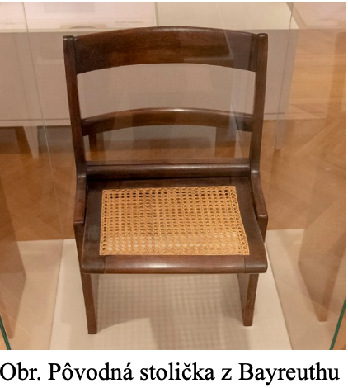

Slide 31
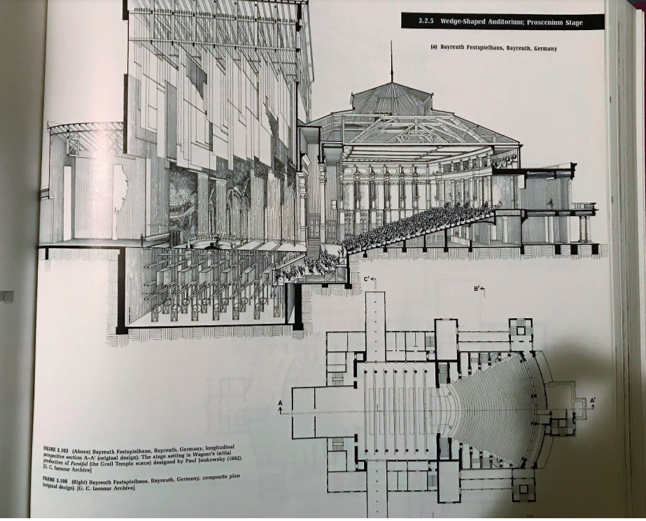
scénické technológie

Slide 32
scénické technológie
Bayreuthské javisko patrilo k najlepšie vybaveným divadlám. Ovládané mechanicky.
postranné krídla - 7 párov výkrytov pre rekvizity vedené zo strán (každé krídlo malo ešte extra otvor pre vstup a odchod hercov a herečiek,
rôzne externé dopravné prošiny,
spodná scénická mašinéria - priečne prepadliská pre spodný zdvih kulís (hĺbka 10 m pod scénov),
povrazisková veža (zdvih kulís do 29 metrov nad úrovňou scény),
povrazisko s 50 ťahmi re rekvizity, 6 ťahov pre panorámy a 14 dodatočných ťahov pre svetlá.
viac ako 3000 plynových lámp na zabezpečenie osvetlania javiskovej plochy vrátane efektov.
opona, tzv. Raftvorhand,
zadná scena (umožnila prehĺbenie pohľadu o cca 11 m.),

Slide 33
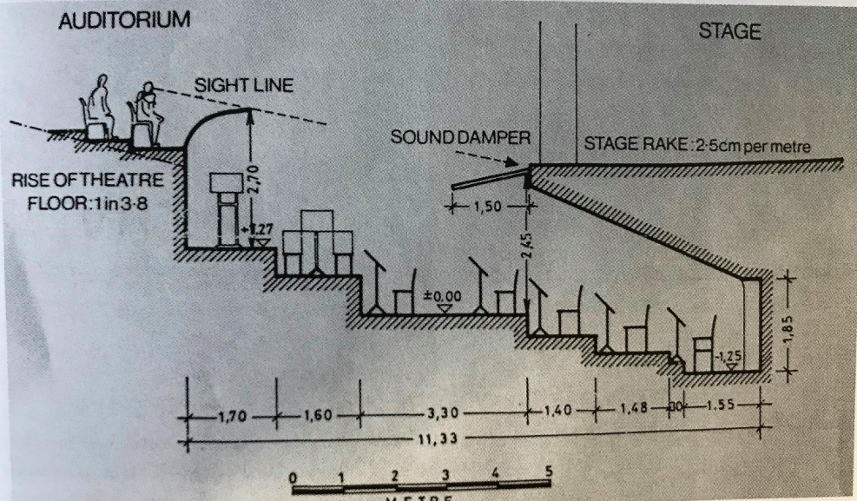
Orchestrisko (u Wagnera skryté pred zrakom diváka)
Wagner má prvenstvo v úplnom schovaní hudobníkov. Orchestrálna jama v Bayreuthe je konštruovaná pod úroveň javiska a postupne sa znižuje v 6 leveloch. Nad tretím levelom je daný tzv. sound damper (Parsifalova clona), ktorý bol z akustických dôvodov nainštalovaný v r. 1882 pre operu Parsifal. “Sound dumper” (clona) mal za funkciu potlačiť hlasitosť hudobných nástrojov (bubny, trombóny) a pritom zvýrazniť farbu zvuku strunových nástrojov. Hlboká jama dávala jednotlivým tónom ich vlastnú mystiku a pomáhala spevákom predchádzať vyčerpaniu počas dlhých predstavení. U Wagnera išlo primárne o farbu tónu, sekundárne o zamedzenie “hlučnosti”.

Slide 34
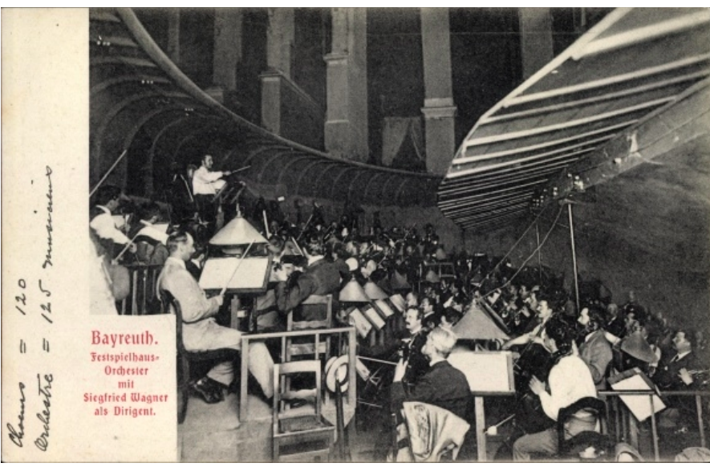

Slide 35
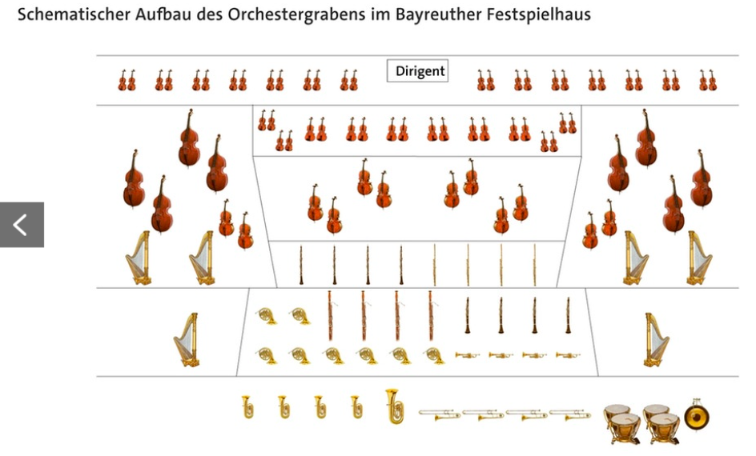
Nástroje v “mystickej priepasti” sú radené podľa hlasitosti. Najhlasnejšie (dechové/basové)
sú umiestnené hlbšie a menej hlasnejšie (strunové/výškové) sú orientované smerom nahor.

Slide 36
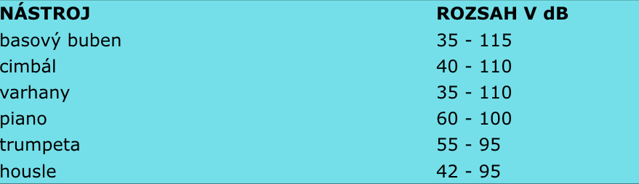
rockový koncert 100 - 120 dB,
mestská ulica 70 dB,
bežná konverzace 40 - 50 dB

Slide 37
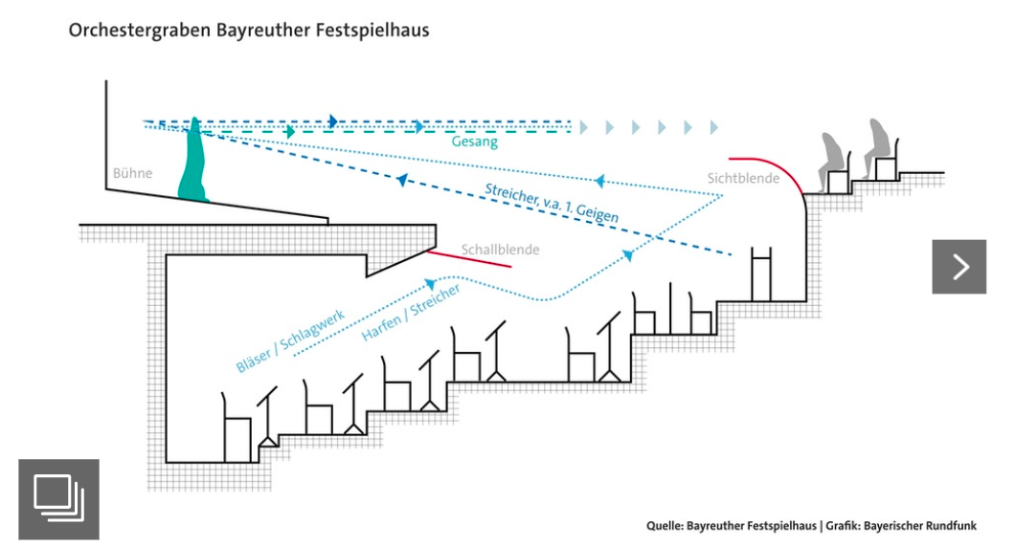
V roku 1882 bol do orchestriska nainštalovaná zvuková clona pre operu Parsifal (na obr. nemecky Schallblende) , ktorá stlmila dechové nástroje.

Slide 38
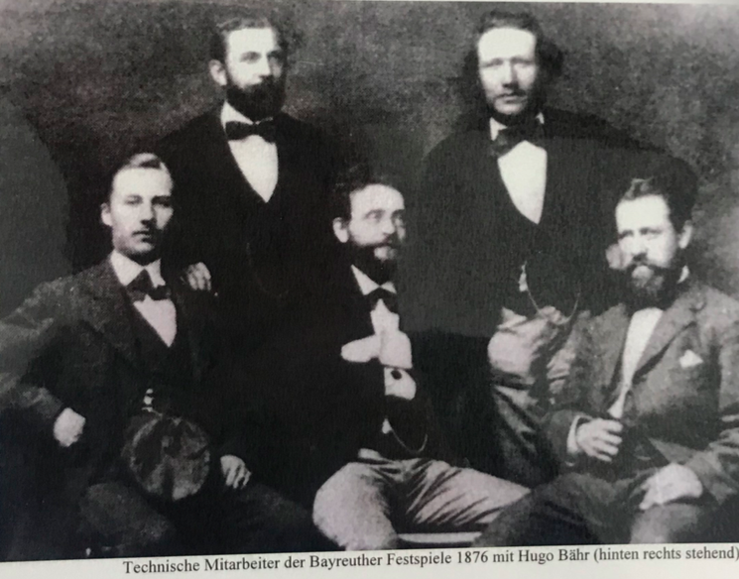
“FABRIK elektrischer Apparate für Bühnenbeleuchtung"

Slide 39
spolupráca s majstrom svetla
Hugo Bähr (1841 Drážďany - 1929 Drážďany) je považovaný za "otca svetla" v divadle. Svoju kariéru začal ako maliar skla, od roku 1867 bol zodpovedný za elektrické osvetlenie a premietacie prístroje v Drážďanskom dvornom divadle a nakoniec založil a viedol svoju "Fabrik elektrischer Apparate für Bühnenbeleuchtung". Od roku 1874 dodával do dvorného divadla v Meiningene prístroje na elektrické efekty a v rokoch 1876 až 1906 zásoboval aj Bayreuthské slávnosti. Na vrchole svojho obchodného úspechu mal takmer 400 zákazníkov v domácich i zahraničných divadlách.
Hugo Bähr dodával pre Bayreuthske slávnosti svetelnú techniku a v období jeho spolupráce s Bayreuthom navrhoval projektové plány scénického osvetlenia a zároveň ich aj montoval a spravoval.
Effektové aparáty (Effektapparaten):
aparát pre tvorbu oblakov a ich pohyb (Zlato Rýna),
aparát na tvorbu vodných vĺn (Zlato Rýna),
aparát na vytvorenie dúhy,
“Rheingold Regulator” - svetelný regulátor na dosiahnutie “zlatého svetla”,
svetelný regulátor (pomalé nasvietenie objektov) - extra pre operu Parsifal

Slide 40
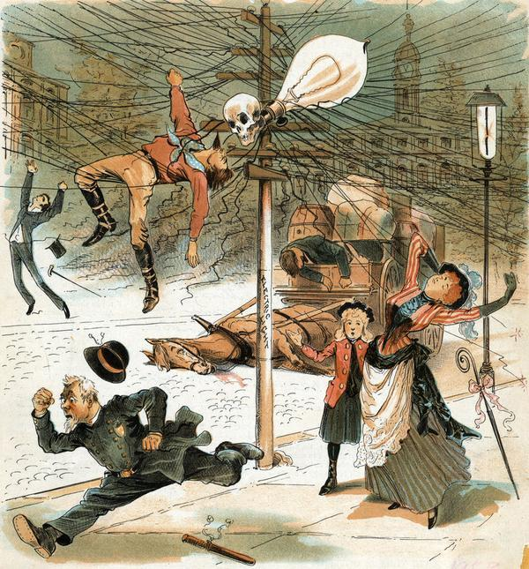
elektrické svetlo vs. plynové svetlo
ELEKTRIKA
- ostrejšie, výraznejšie a farebnejšie obrazy,
- farba svetla (do biela),
- vyššie náklady na chod divadla.
Ako pri každej novej technológii, ani pri elektrickom osvetlení nefungovali všetky aspekty hladko: divadlá prijímali tento spôsob osvetlenia pomaly, nestabilné zdroje energie spôsobovali časté a nepríjemné výpadky osvetlenia a slabé vlákna v drahých žiarovkách často spôsobovali blikanie svetla. Napriek týmto nedostatkom nová technológia umožňovala oveľa lepšiu kontrolu nad intenzitou osvetlenia.
PLYN
- nižšia svietivosť,
- žltý až červený plameň,
- nebezpečenstvo ohňa, pach.
V oboch prípadoch sa intenzita svetla dokázala regulovať

Slide 41
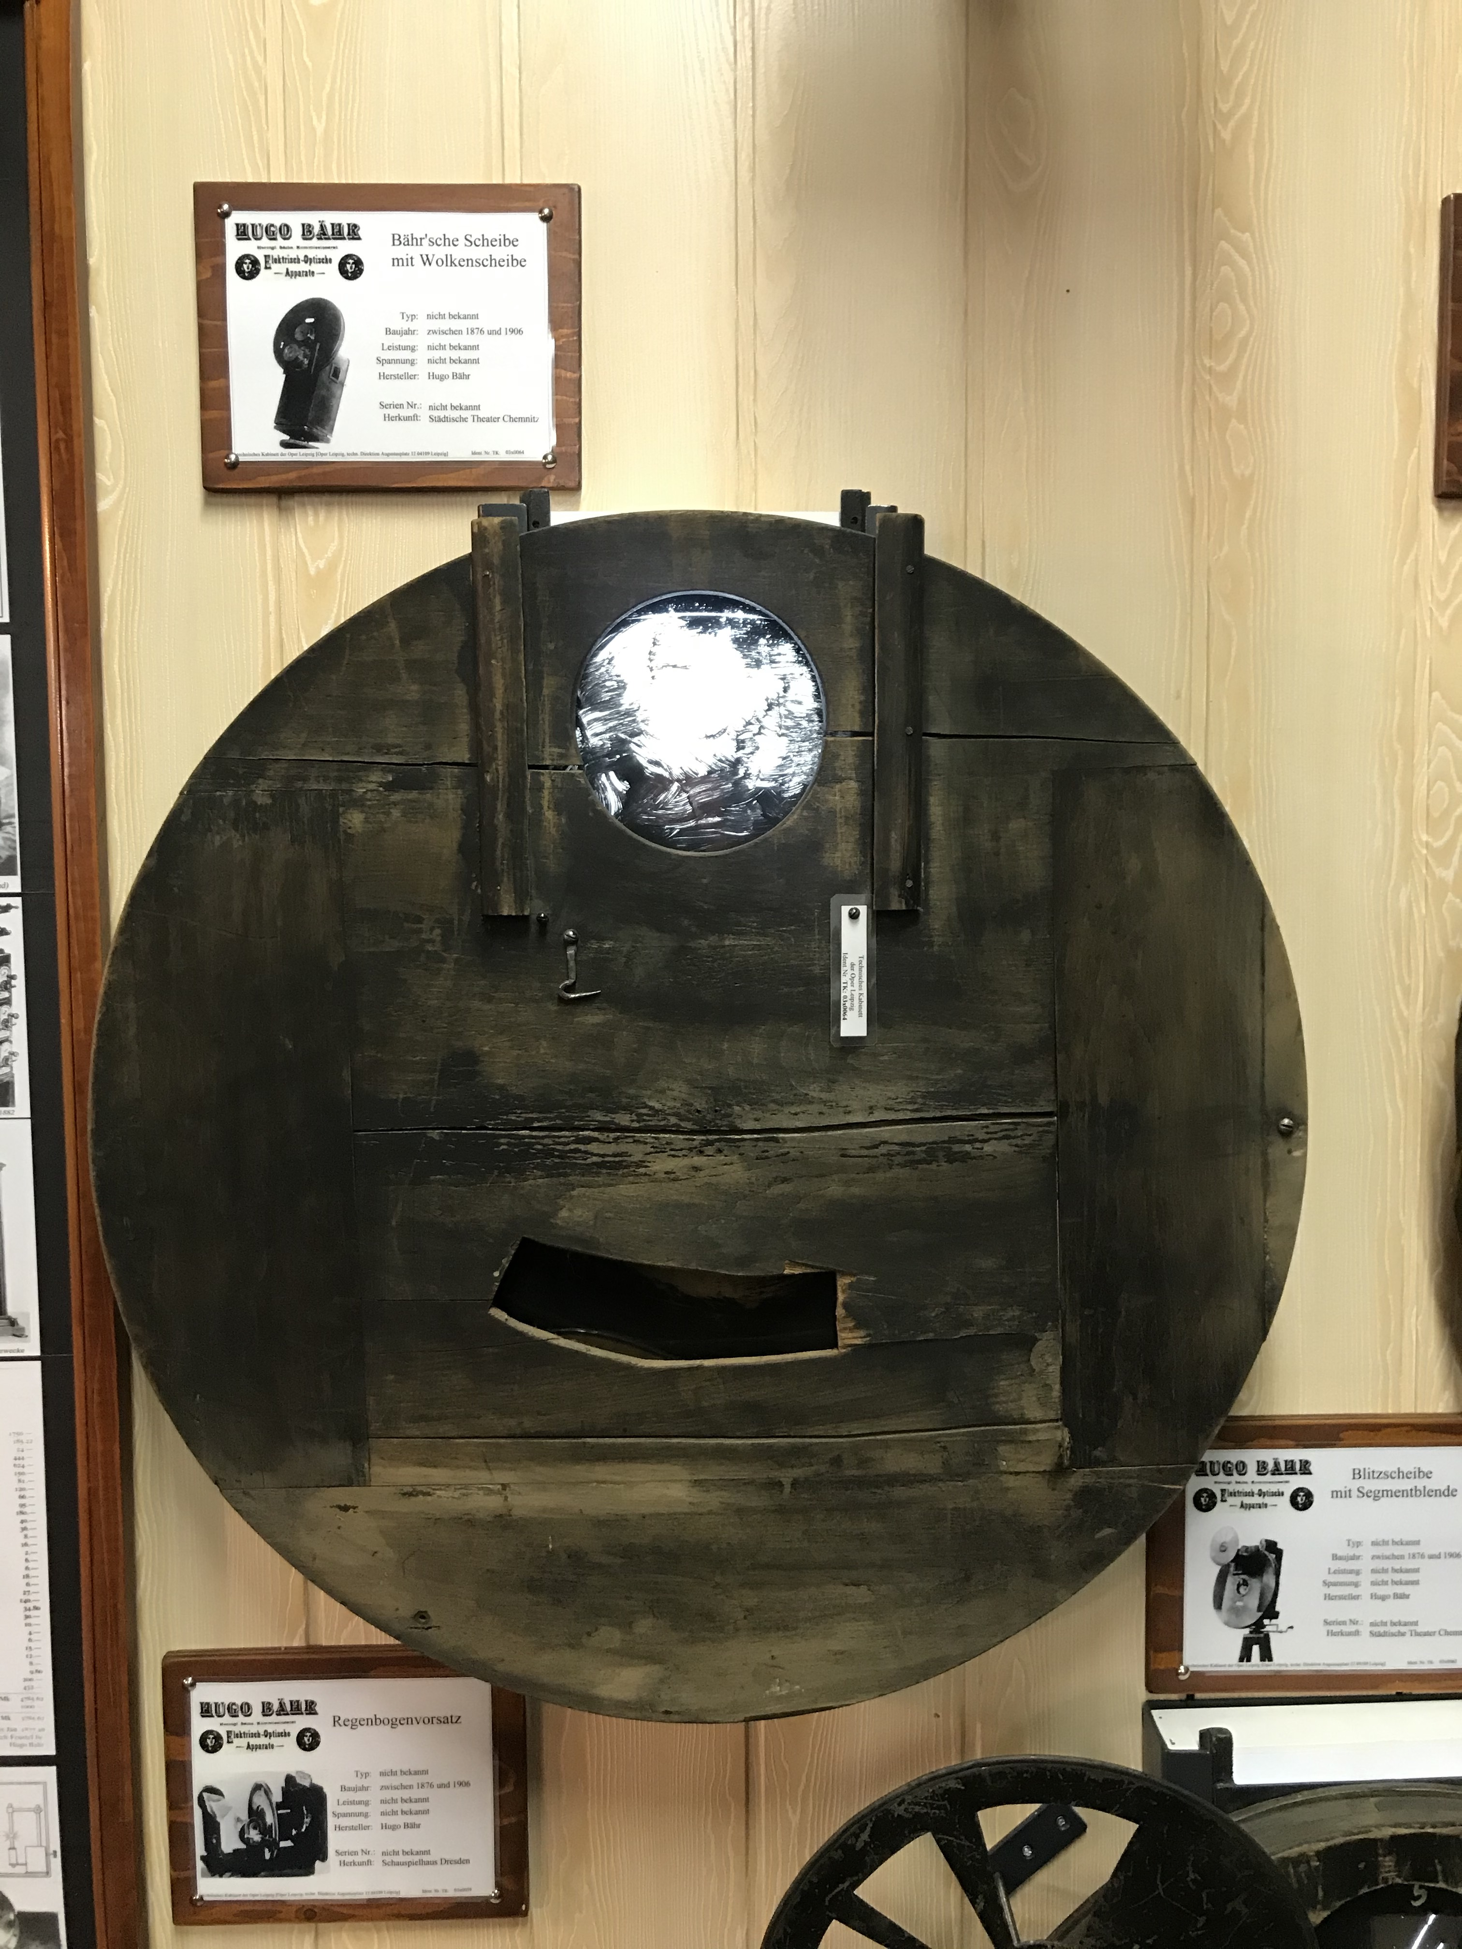
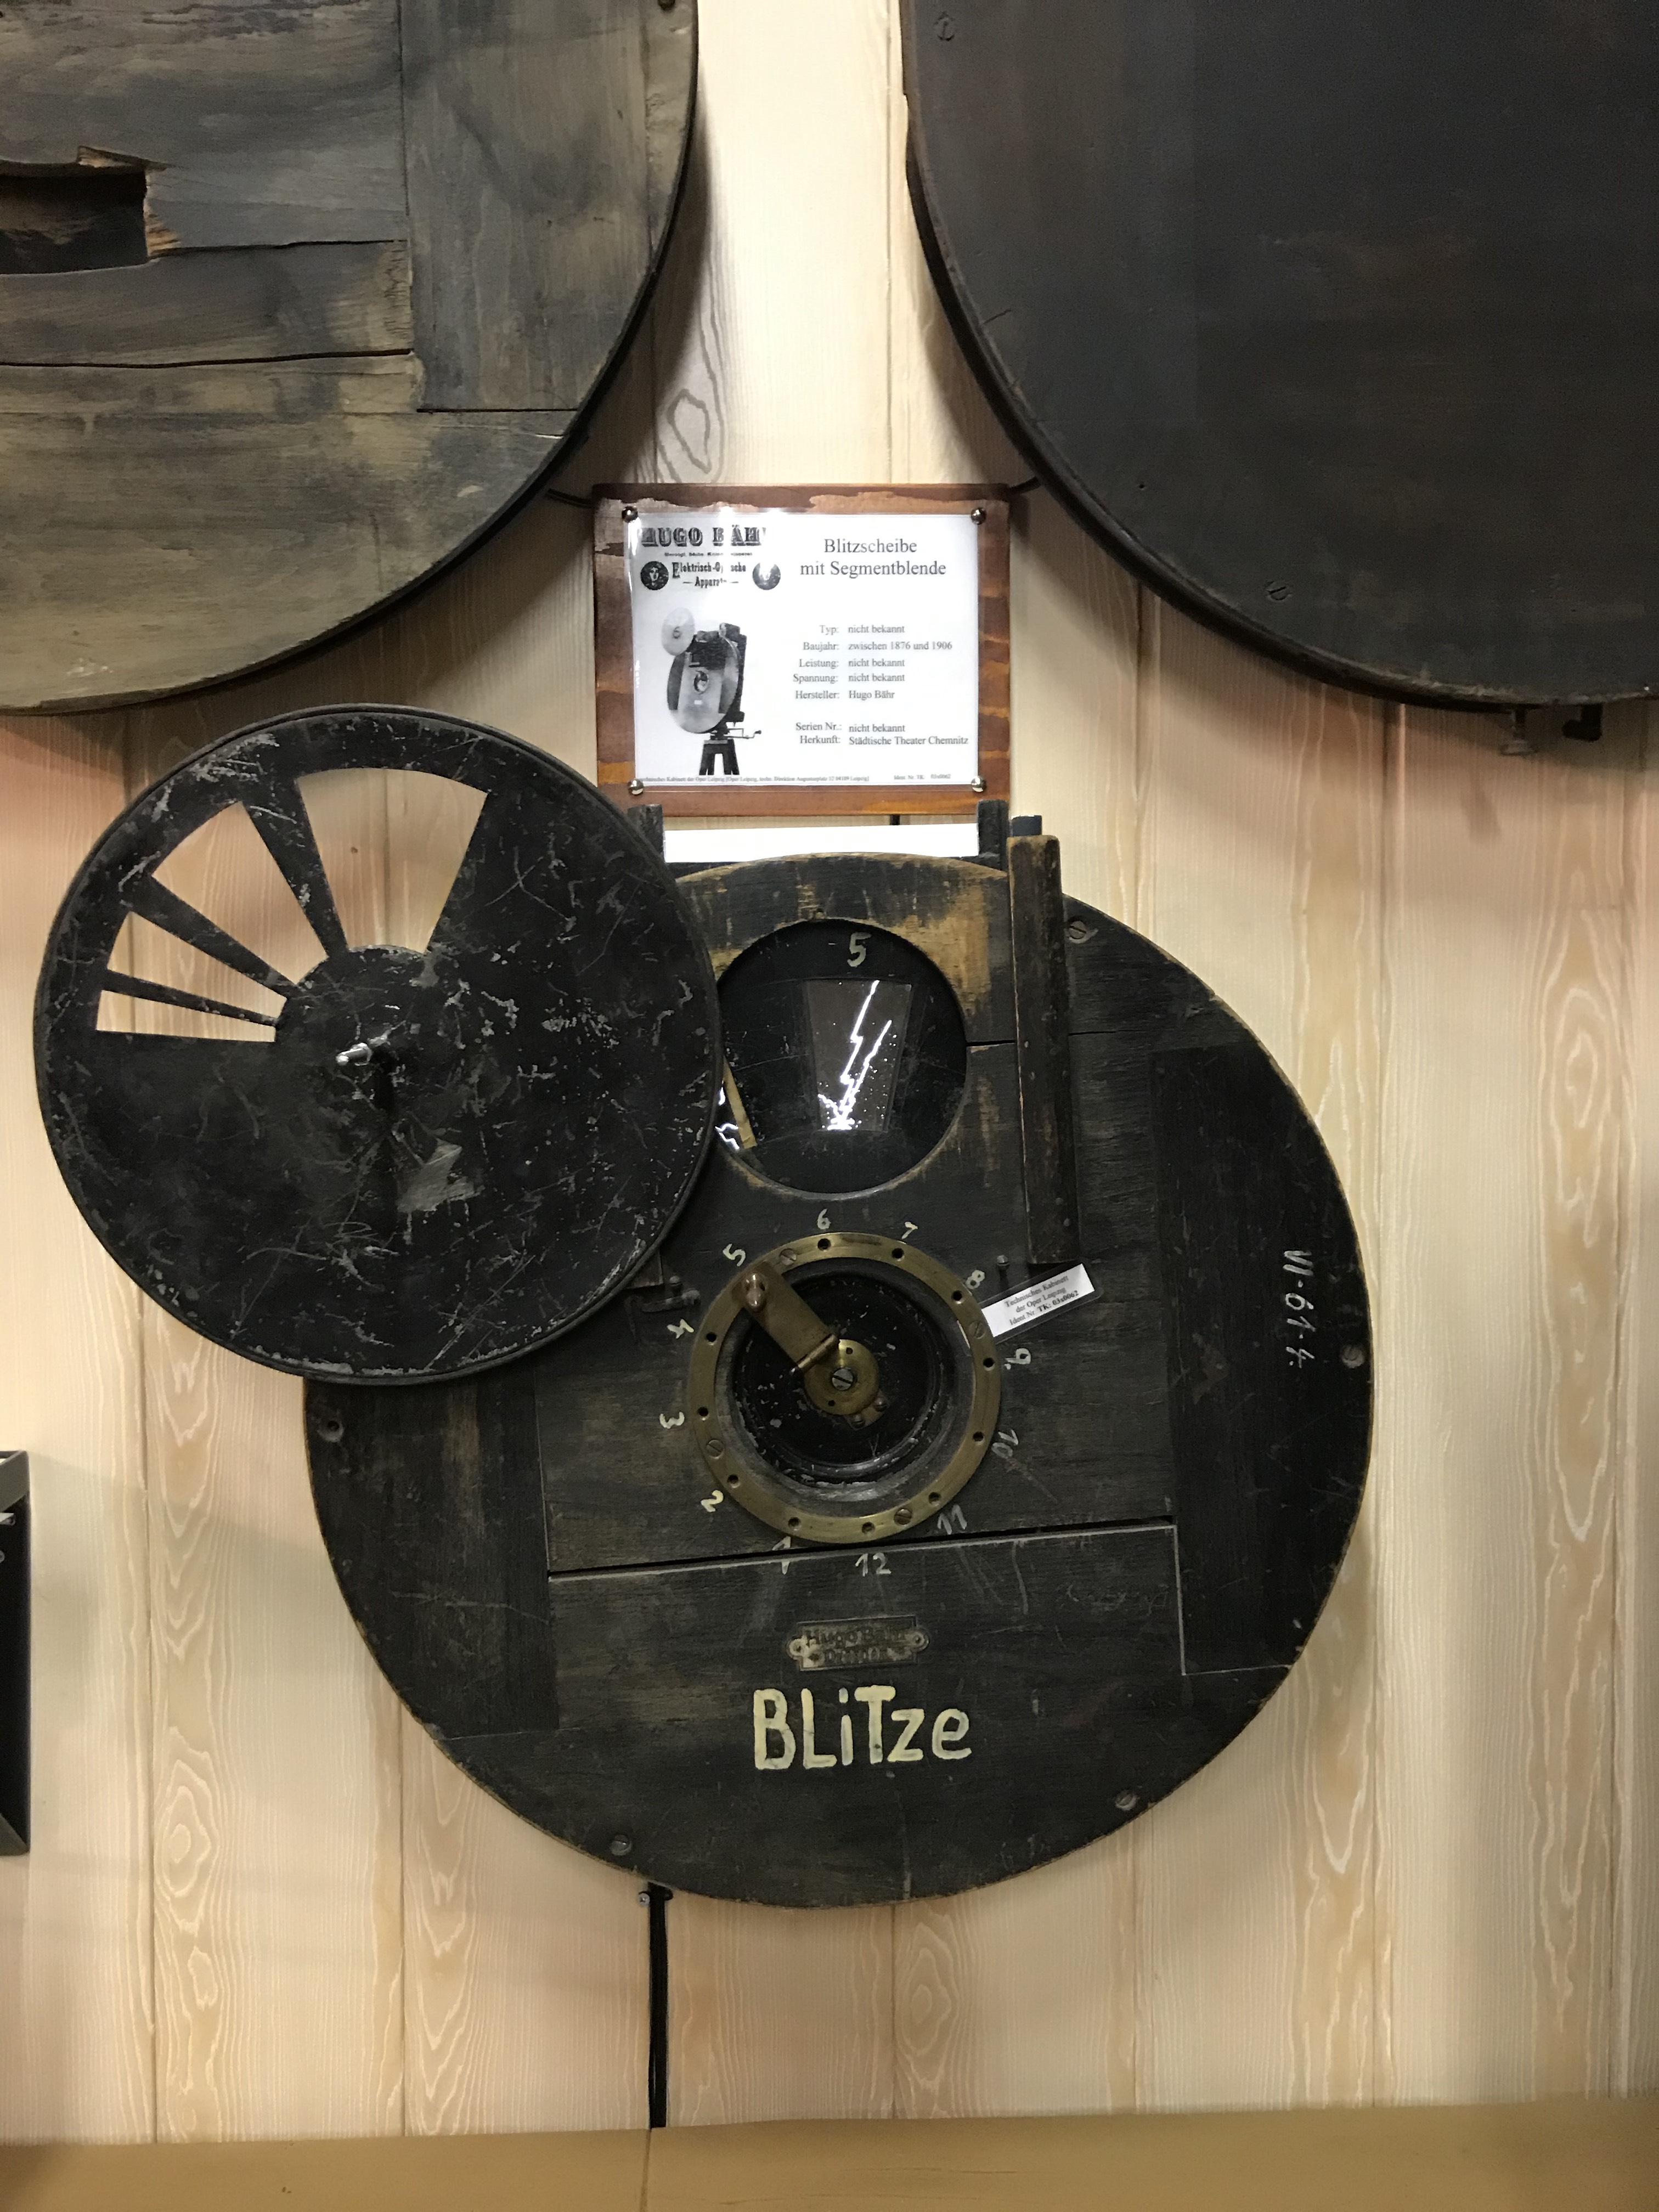
Text

Slide 42
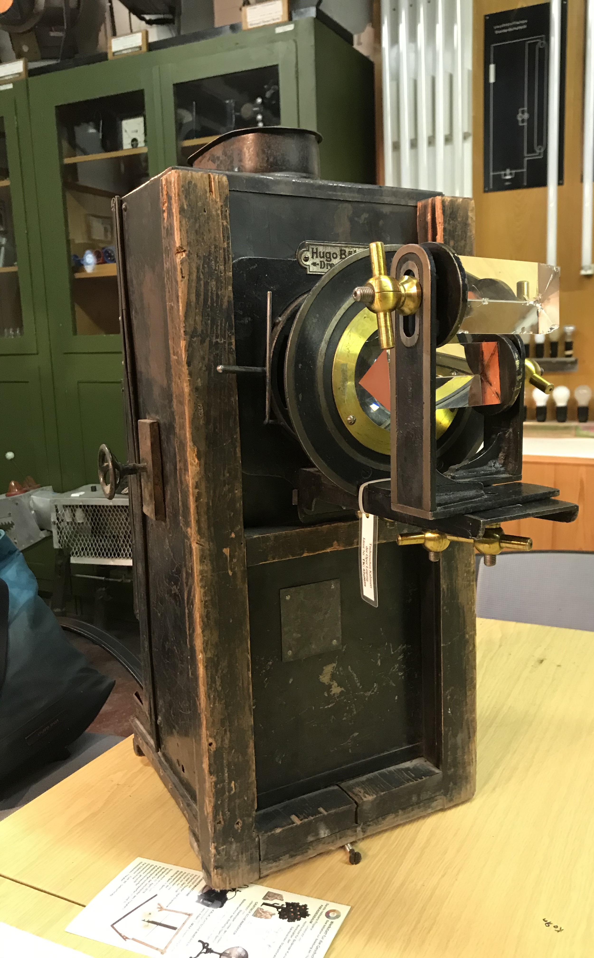
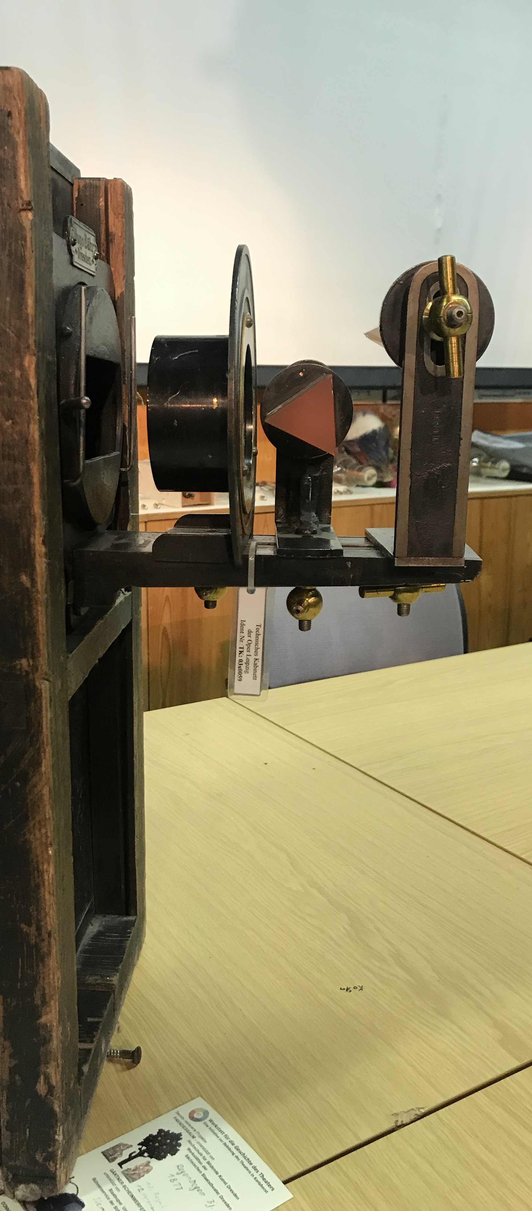

Slide 43
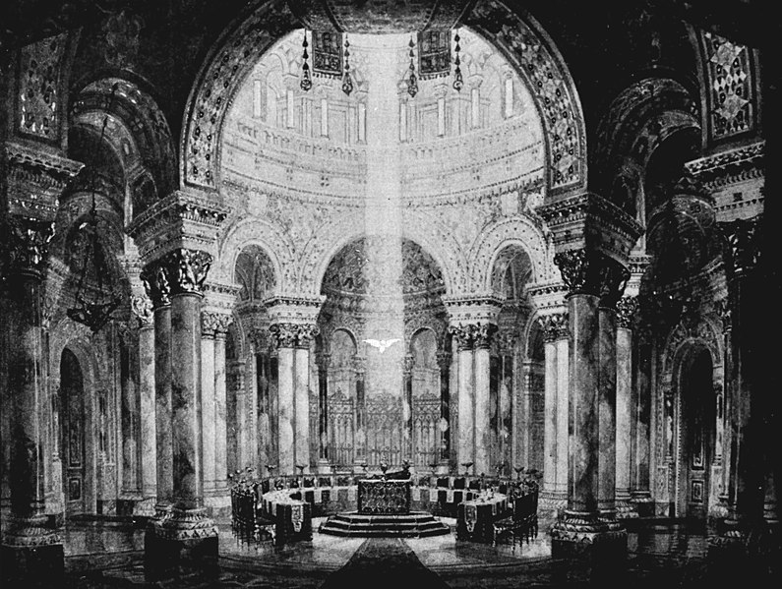
Text

Slide 44
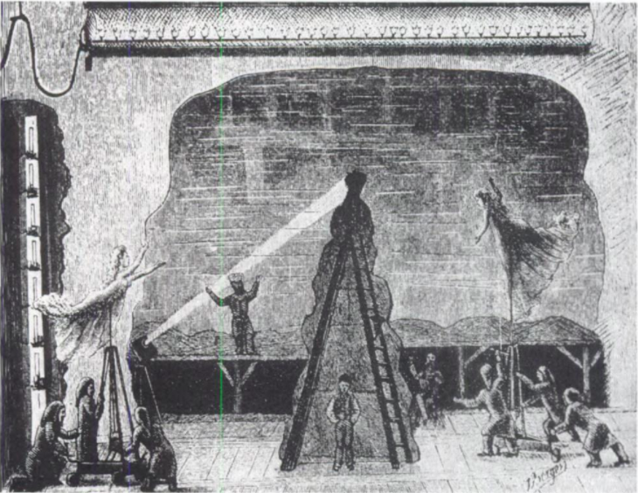
Text

Slide 45
Scénické efekty
Wotanov hnev - blesky (svetelný efekt+zvuk blesku) + sprievodné osvetlenie,
Vody Rýna - tmavé vody (prospekt/projekcia) + slnečné svetlo (osvetlenie),
Laterna Magika: https://www.youtube.com/watch?v=qmjESb1xC08
Boj Siegmunda a Hundinga (Valkýra) - blesky (efekt + zvuk) + osvetlenie + kouř
Mlhostroj: Para sa privádzala v priemere 12 cm potrubím z malej kotolne vzdialenej 50 m od javiska, kde ju vyrábali dva staré kotle.
Premeny scény (výmena kulís) - najčastejšie za pomocí pary,
Zmeny počasia + časti dňa - kombinácia elektrického a plynového osvetlenia (svetelné rampy - plyn vs. reflektory - elektrické svetlo vpúšťané cez farebné sklíčko.
“Modrý opar, z ktorého sa Erda vynorila v III. dejstve Siegfrieda, sa považoval za vydarený, ale ostré elektrické osvetlenie, ktoré v prvej scéne II. dejstva vrhalo na tvár Pútnika lúč mesačného svetla, údajne zničilo starostlivo vytvorený dojem okolitého lesa.” (CARNEGY 2006, 86)
Čarovná Valhala - svetelný efekt dúhy
V roku 1876 sa efekt nevydaril, pretože farebné spektrum dopadalo na gázu a zmes farieb rozbila pôvodný úmysel Valhaly zahalenej do mystického/magického svetla. (CARNEGY 2006, 87)
Jazda Valkýr - dojem jazdiacich bojovníčok vytvorili pomocou premietania diapozitívu (namalované sklíčko) na plátno. Brandt navrhoval použiť živé kone a statistov, Wagner razantne proti!
Ohnivý kruh okolo Brünhildy - Použitie pary + červené svetlo (reflektor)

Slide 46
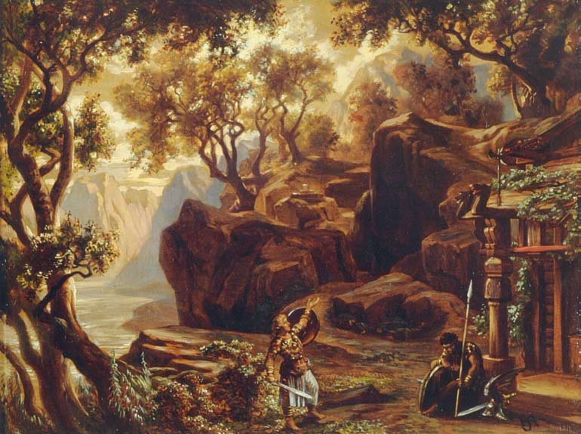
Josef Hoffmann - Súmrak Bohov (ACT II:)

Slide 47
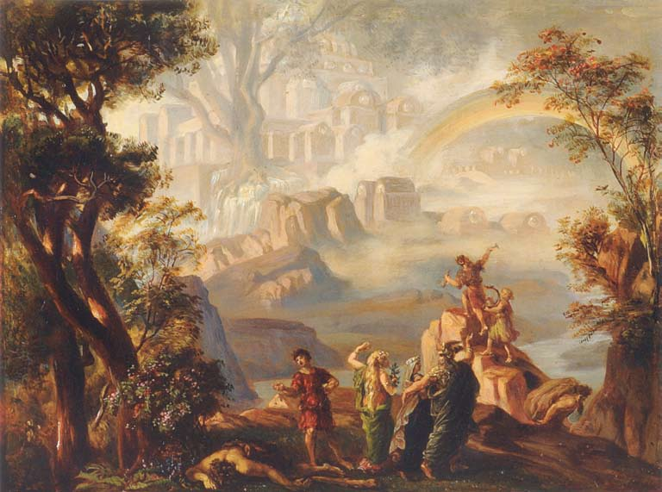
Josef Hoffmann - Zlato Rýna (final act)

Slide 48
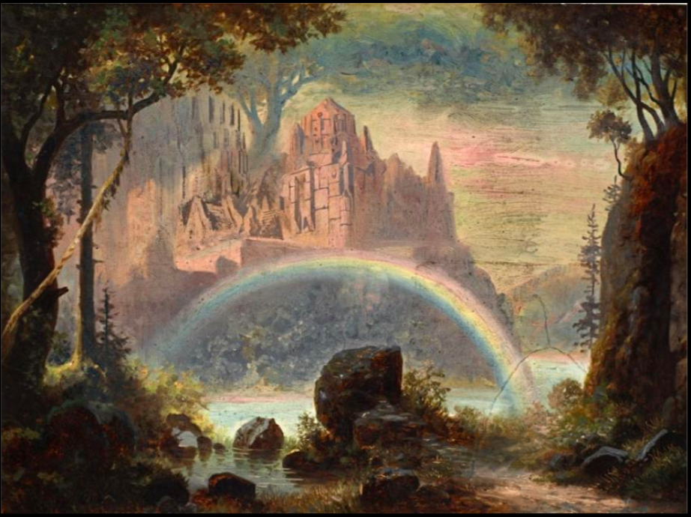
Josef Hoffmann - Valhalla

Slide 49
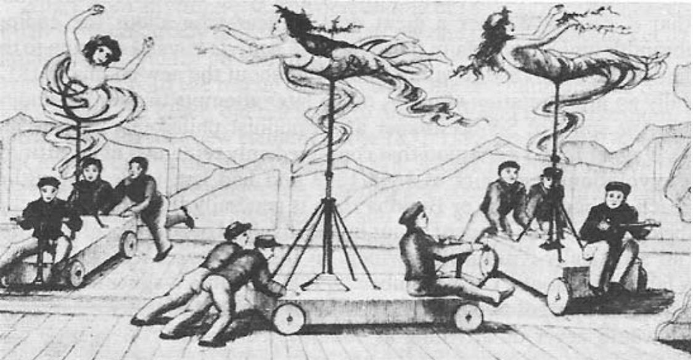
Okrem vedenia po javisku mohlo zariadenie dcéry Rýna zdvihnúť až do výšky 3 m a nakláňať herečky do iných pozícií.
Každý voz si vyžadoval dvoch kulisákov a hudobného asistenta: jeden kulisák voz tlačil a riadil doľava alebo doprava, druhý zdvíhal alebo spúšťal speváčku, hudobný asistent podľa pokynov zaznamenaných v partitúre riadil kombináciu pohybov.

Slide 50
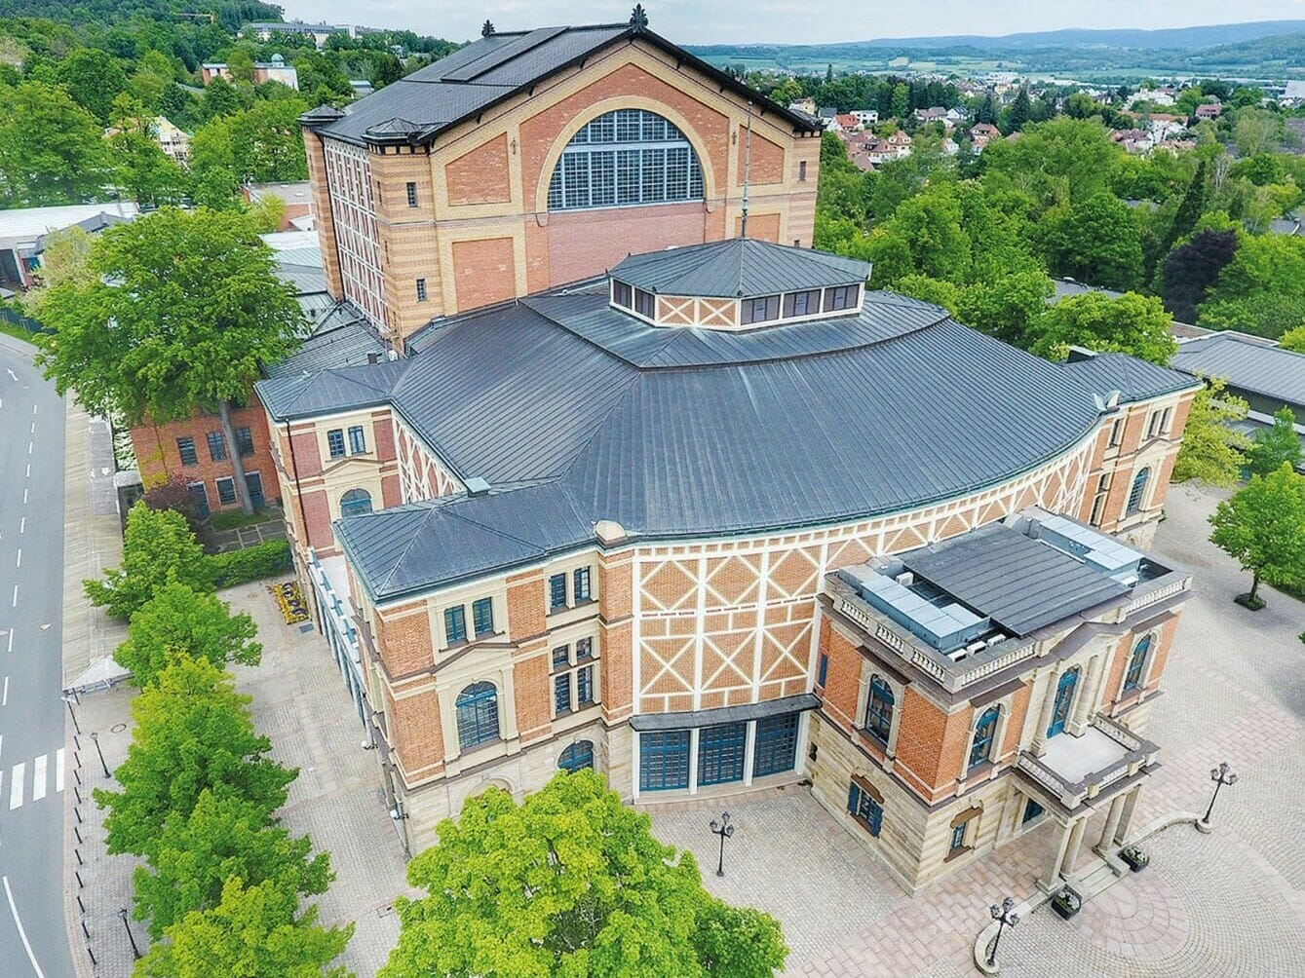
Exteriér budovy

Slide 51
Rekonštrukcie
Po smrti Wagnera (1883) prechádzala zodpovednosť za divadelný chod do rúk jeho rodine. Kvôli vojnovým konfliktom sa v divadle nerobili veľké stavebné úpravy. Od 60. rokov 20. storočia prešla budova rozsiahlou rekonštrukciou. Budova musela spĺňať bezpečnostné podmienky. Drevená konštrukcia budovy bola nahradená oceľovou konštrukciou. Oceľovým skeletom bolo vybavené aj povrazisko, čo umožňuje povesenie ťažších rekvizít. Dnes je divadlo už plne poháňané hydraulicky.
Aktuálny stav divadelnej technológie demonštrujú nasledujúce videá:
https://www.youtube.com/watch?time_continue=149&v=zhhqubUaZKU,
https://www.youtube.com/watch?time_continue=4&v=O9AzVeVdHtM.

Slide 52
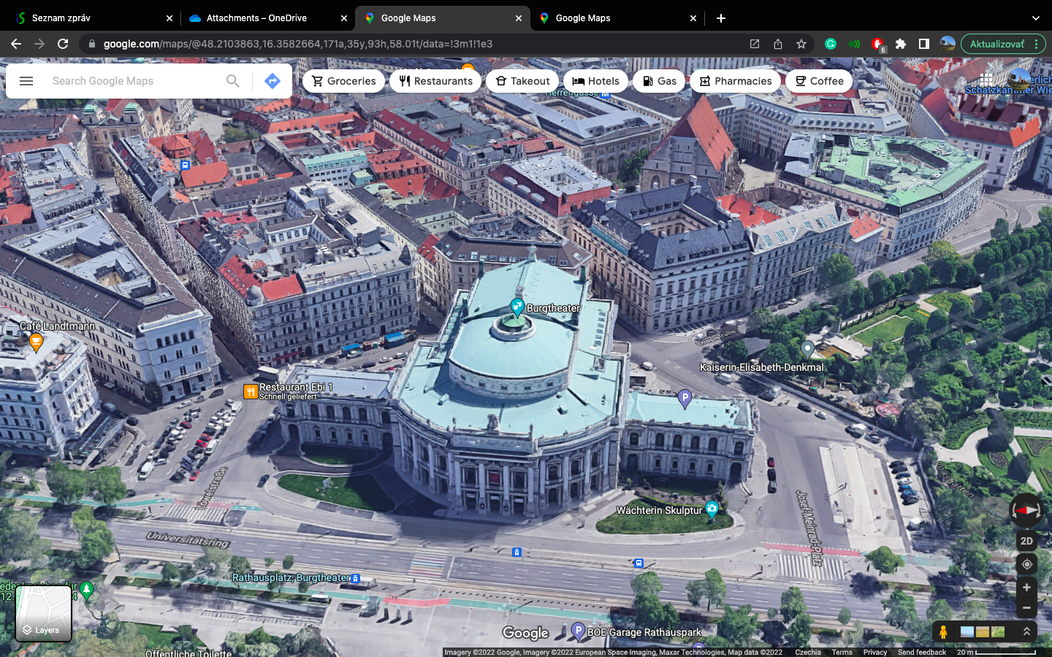

Slide 53
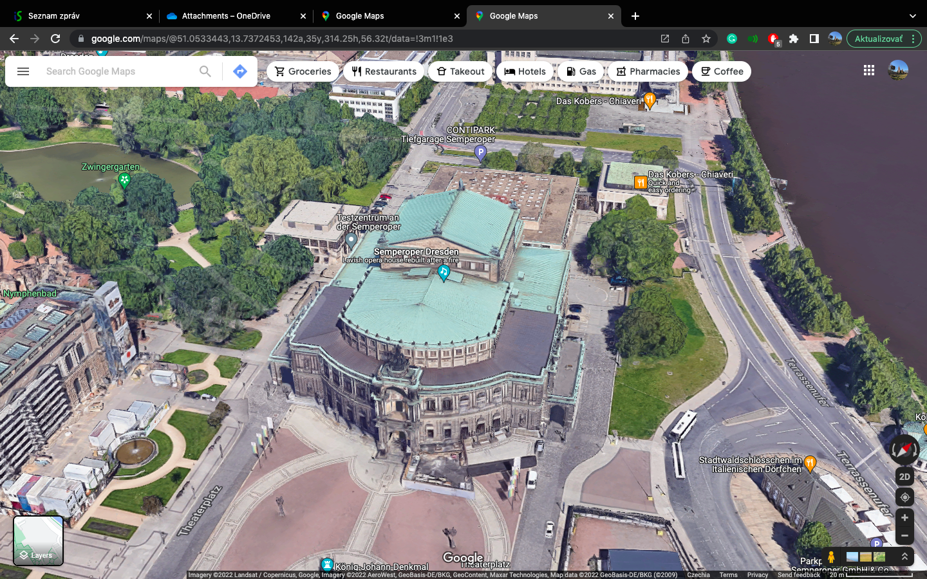

Slide 54
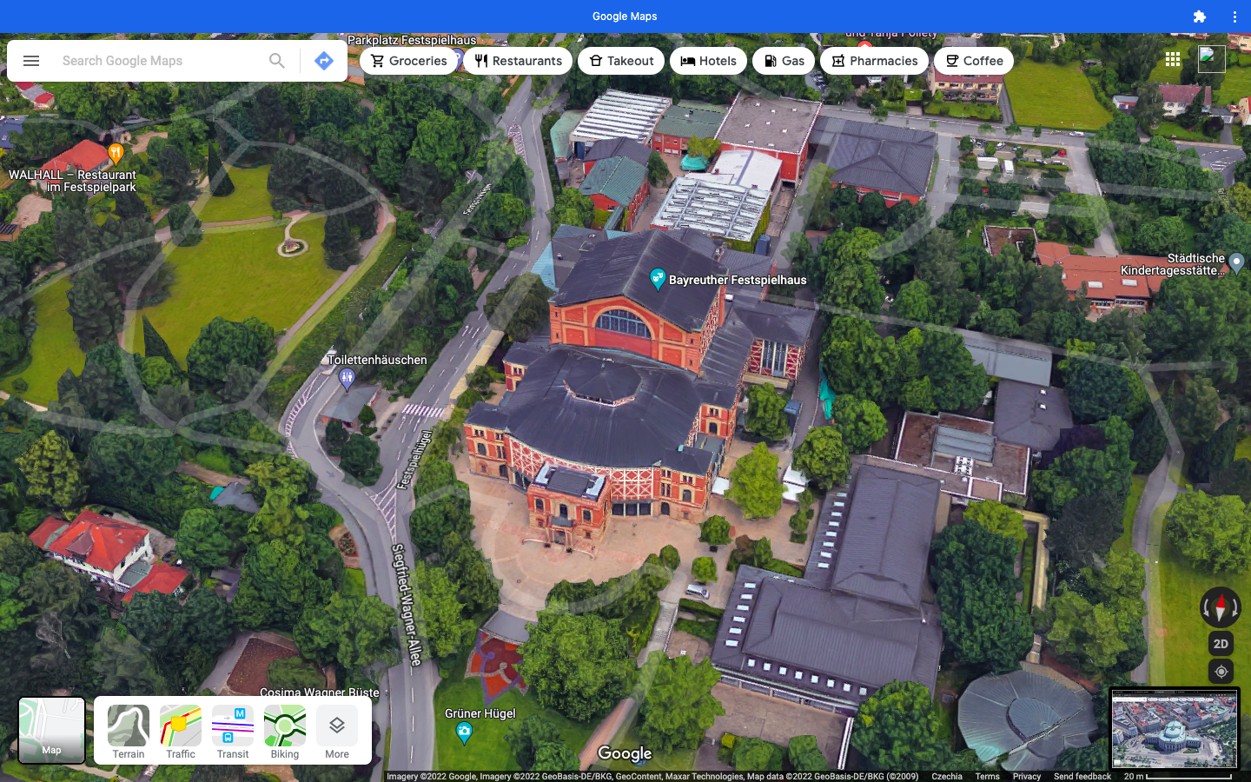

Slide 55
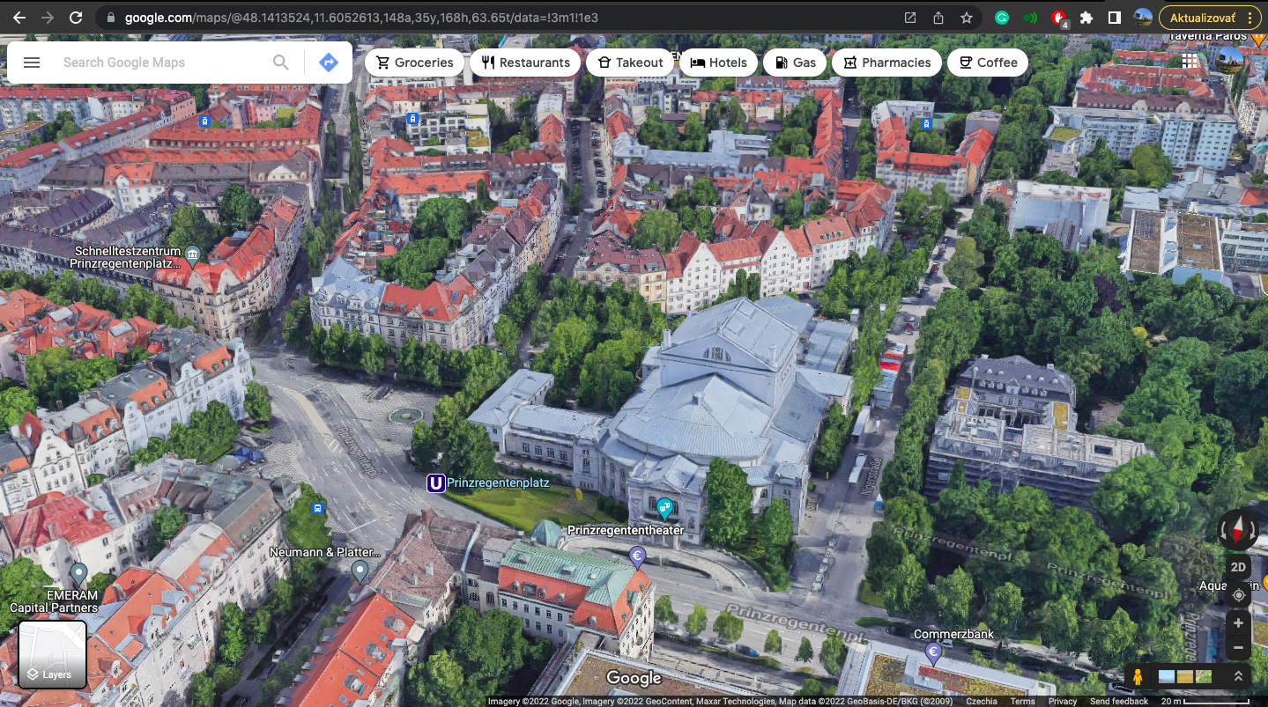

Slide 56
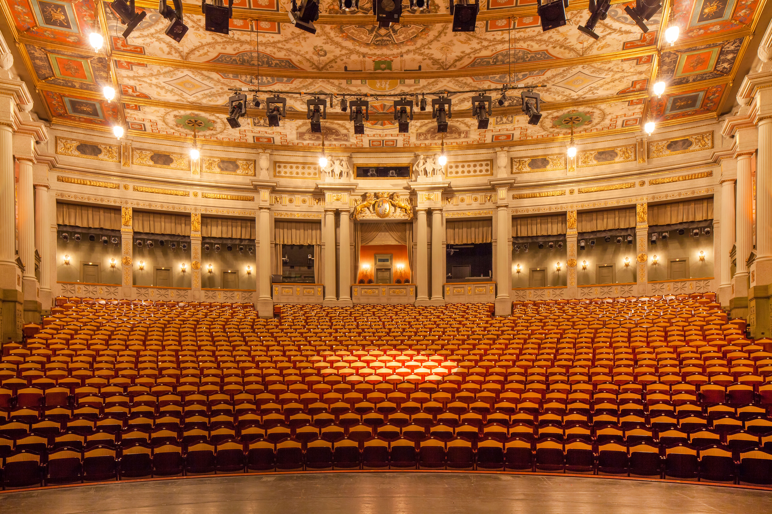
Princregententeater, mnichov, arch: Max littmann, r. 1911

Slide 57
Opakovanie (Čo je podstatné vedieť)
Vzťahy Gottfried Semper, Richard Wagner a Otto Brückwald?
Wagnerova filozofia ideálneho divadelného priestoru?
Princíp Wagnerovho orchestriska?
Kto bol Carl Brandt a o čo sa zaslúžil?
Scénické technológie v Bayreuthe - základný prehľad?
Vedieť aspoň dva mechanizmy (scénické stroje) alebo princípy osvetlenia, ktoré boli používané v Bayreuthe, vrátane ich aplikácie, t. j. konkrétneho príkladu z praxe.

Slide 58
Divadelný priestor a scénografia Po Wagnerovi

Slide 59
priemyselná revolúcia a jej dopady
Richard Wagner 1813 - 1883
Divadlo v Bayreuthe (výstavba) 1872 - 1876
Pokusy o zachytenie reality - vynález fotografie 1873, vynález filmu 1895
Charles Darwin (1809 - 1882)
Meiningenští - realizmus na scéne, historická vernosť kostýmu, upevnenie pozície režiséra, davové scény,..
Henrik Ibsen - Přizraky (1881) - tabuizované témy (incest, syfilis)
August Strindberg - Slečna Júlia (1888) - prichádza s predstavou komorného divadla, blízkosť diváka k hercovi. Dráma pracuje s podtextom, nevyjadrenými pocitmi,…
Sigmund Freud (1856 - 1939) - snahy o uchopenie ľudskej psychiky, zaujem o prejavy agresie, sexuality, podvedomie, sny…
Eiffel tower (1887 - 1889)
Stanislavski (1863 - 1938) - herec musí rozumieť nielen svojej postave, ale i celej drám - čítané skúšky, herec sa pokúša postavu prečítiť - vžiť sa s postavou, herec musí definovať svoju motiváciu.
1874 - The First Impressionist Exhibition, Paris (hľadanie nových tém, nových techník maľby)
Prvá divadelná reforma (cca 90 r. 19. stor - 1930)
- odmietanie praxe kamenných divadiel,
- experimentálne divadlo - vznik nových scén (Theatre Libre, Freie Bühne),
- zrušenie rampy, (divák už nie je pozorovateľ ako u Wagnera),
- nástup nehercov (nie sú “skazení” hereckými školami),
- elektrifikácia divadiel.

Slide 60
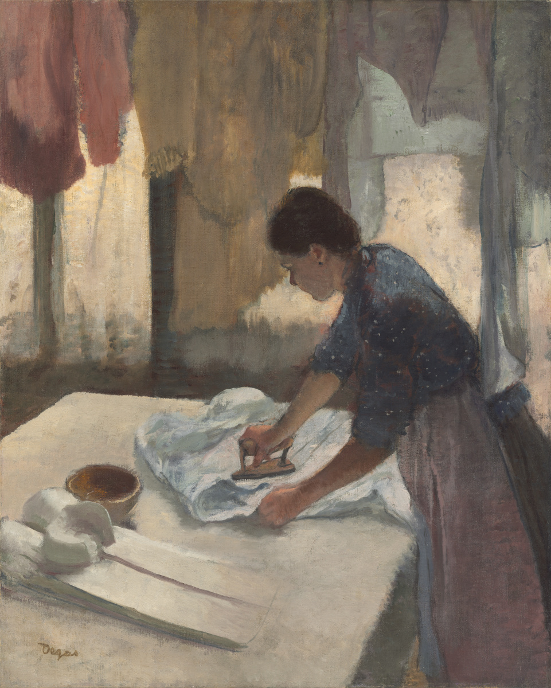


Edgar Degas. Woman Ironing, c. 1876-1887
Camille Pissarro. Le pont Boieldieu à Rouen, temps mouillé, 1896.
Claude Monet. Arrival of the Normandy Train, Gare Saint Lazare (detail), 1877.
Claude Monet. Arrival of the Normandy Train, Gare Saint Lazare (detail), 1877.

Slide 61
Divadelná architektúra a technológie v zač. 19. stor.
DIVADELNÁ ARCHITEKTÚRA V EURÓPE
- reflektuje dva výrazne smery:
Ferdinand Fellner a Hermann Helmer – masívna výstavba divadelných budov,
    Zoznam divadiel: https://www.theatre-architecture.eu/cs/internetove-muzeum/?theatreId=390.
Max Littman – pokračovanie wagnerovskej tradície divadelného priestoru. (pr.: Princregentheater, Mníchov),
Hans Poelzig - Grosses Festspielhaus, Berlin (v spolupráci s Maxom Reinhardtom).
TECHNOLÓGIE
- 1896 inštaluje technický riaditeľ mníchovského Národného divadla, Karl Lautenschläger, prvýkrát permanentnú točňu pre produkciu Mozartovho Dona Giovanniho, točňa ponáňaná elektrickým motorom.
- technický riaditeľ viedenskej Národnej opery, Richard Bennier, navrhuje externú točňu pre špecifické divadelné produkcie,
- zavádza sa hydraulika do divadiel (zdvih ťažkých telies),
- zvyšovanie povraziskových veží (lanový systém protizávaží),
- zavádzanie elektriky do celej budovy divadla.
Operná scénografia stagnuje:
„The public enjoyed its favourite singers posing in costume in front of painted scenes that might or might not reflect the dramatic demands. The idea of opera as a truly complete work of art had not yet arrived.“
          (BAKER 2013, s.253)

Slide 62

Text
Walter Gropius, Erwin Piscator - Totalní divadlo, 1927

Slide 63

adolphe appia (1862 - 1928)
pôsobil v dážďanskom opernom divadle, fascinovaný operou.
Hugo Bähr ho zaúčal do osvetľovacích praktík. Práca s plynovým osvetlením, s elektrickými osvetľ. zariadeniami.
svetelné pokusy: rozdíl světla a stínu nejen na malovaných kulisách, ale i na lidském těle.
stúdium diel Richarda Wagnera,
1882 zúčastnil sa opery Parsifal v Bayreuthe, v 1886 Tristana a Izoldy, 1888 Mistři pěvci norimberští.
V r. 1891 pripravil scenár „Comments on the staging of the ring of the Nibelung“ s viac než 30 dizajnami a navrhol scénickú úpravu Prsteňa.
1895 Staging Wagnerian Drama (brožúra o 51str., ktorá jasne obhajuje antirealizmus, zbavuje scénu naturalistických prvkov.
Všetky scénické formy musia podľa Appiu vychádzať výlučne z ducha hudby, nie z doslovného čítania scénických poznámok. Najdôležitejšie je priestorové usporiadanie scény a umelecké využitie osvetlenia.

Slide 64
Adolphe appia
"Any set is composed of scene painting, the spatial arrangement (the distribution of scenic elements) and lighting. The spatial arrangement serves as an intermediary between scene painting and lighting....
(Lighting) could be considered all-powerful, if there was not the antagonist, scene painting, which tends to impede its full power. The spatial arrangement relates in its own way to both: it is either confined or allowed to assert itself, depending on the relative importance of scene painting or lighting...
It is the essential goal of scene painting to present to the eye what neither actor, nor lighting, nor spatial arrangement can supply. Now, if scene painting has developed so out of proportion, the reason must have been that the audience needed some help which only painting could provide, or, to put it another way: the dramatic form imposed its own conditions.”
“The audience soon became accustomed to this shift in balance, caused by painted flats and the lack of any active light. It took a liking to this presentation of life by signs, the clear arrangement of which offered a wide variety of choices, and it was ready to sacrifice the true life, that only lighting and spatial arrangement can provide, for the cheap benefit of seeing a multitude of tempting objects on stage.
The spatial arrangement in itself takes on a musical function, which in the case of wagnerian drama means it takes on a dramatic role. Therefore, we will have to give up decorative scene painting, which serves but its own purpose, it reduces to mere nothingness the dramatic value of all other scenic arrangements, and monopolizes the lighting for its very own profit ...it clutters the scene with a multitude of signs, which have nothing to do with wagnerian drama.” (Adolphe Appia, 1895)

Slide 65
adolphe appia - filozofia um. diela
„Každá scéna sa skladá z maľby, scénických prvkov (scénických elementov) a osvetlenia. Priestorové usporiadanie slúži ako prostredník medzi scénickou maľbou a osvetlením.“
1. PRÁCA S MIZANSCÉNOU - OBJEKT / SVETLO / USPORIADANIE
„Osvetlenie by sa mohlo považovať za všemocné, keby neexistoval antagonista, v podobe scénickej maľby, ktorá má tendenciu brániť sa jeho plnej moci. „
2. SVETLO AKO MIENKOTVORNÝ ELEMENT
„Priestorové usporiadanie (objektov na javisku) sa svojím spôsobom vzťahuje na obidve (t.j. na maľbu a osvetlenie): je buď obmedzené, alebo mu je umožnené presadiť sa, v závislosti od dôležitosti scénickej maľby alebo osvetlenia.“
3. PRINCÍP GESAMTKUNSTWERKU - nerovnováha medzi zložkami umel. diela podľa potreby umeleckého diela.

Slide 66
adolphe appia - filozofia
„Základným cieľom scénickej maľby je predstaviť oku to, čo nemôže poskytnúť ani herec, ani osvetlenie, ani priestorové usporiadanie. Ak sa scénická maľba vyvinula tak neprimerane, dôvodom muselo byť to, že diváci potrebovali určitú pomoc, ktorú im mohla poskytnúť len maľba, alebo inak povedané: dramatická forma si kládla vlastné podmienky.“
„Diváci si čoskoro zvykli na tento posun rovnováhy, spôsobený namaľovanými plochami a nedostatkom akéhokoľvek aktívneho svetla. Obľúbili si túto prezentáciu života pomocou znakov, ktorých usporiadanie ponúkalo širokú škálu možností, a bolo rado, že obetuje skutočný život, ktorý môže poskytnúť len osvetlenie a priestorové usporiadanie, za lacný benefit vidieť na javisku množstvo lákavých predmetov.“
4. KRITIKA MAĽOVANÝCH DEKORÁCIÍ, ZASTARALÉHO PRINCÍPU OSVETLENIA
„Priestorové usporiadanie samo o sebe preberá hudobnú funkciu, čo v prípade wagnerovskej drámy znamená, že preberá dramatickú úlohu. Preto sa budeme musieť vzdať dekoratívnej scénickej maľby, ktorá slúži len svojmu vlastnému účelu, znižuje na nulu dramatickú hodnotu všetkých ostatných scénických úprav a monopolizuje osvetlenie pre svoj vlastný profit... zahlcuje scénu množstvom znakov, ktoré nemajú s wágnerovskou drámou nič spoločné.„
5. ZO SCÉNOGRAFICKÝCH ÚVAH VYPÚŠŤA DEKORATÍVNU MAĽBU A AKÉKOĽVEK INÉ DEKORÁCIE, KTORÉ NAHRÁDZA SVETLOM - SVETELNÝM EFEKTOM.
6. PREFERUJE ARCHITEKTÚRU SCÉNY (ROZLOŽENIE OBJEKTOV NA SCÉNE) A VYZDVIHUJE ÚLOHU SVETLA V SCÉNOGRAFICKOM KONCEPTE.

Slide 67
ADOLPHE APPIA
7. ROZDELENIE OSVETLENIA NA AKTÍVNE OSVETLENIE A PASÍVNE OSVETLENIE
8. NAHRÁDZA ILUZÍVNU MAĽBU TROJROZMERNÝMI ŠTRUKTÚRAMI, ktorých vzhľad je možné meniť FARBOU INTENZITOU A SMEROM SVETLA
9. SVETLO SA MENÍ V REAKCII NA HUDOBNÚ PARTITÚRU, ODRÁŽA ZMENY EMÓCIÍ, NÁLAD A ZMENU DEJA, to zn.: hudba vedie svetlo.

Slide 68
aký priestor je vhodný PRE uskutočnenie Appiových predstáv?

Slide 69

adolphe appia “die Walküre”, act III, Rok: 1892 (Appiova vízia valkýr)

Slide 70

adolphe appia “die Walküre”, act III, Rok: 1892

Slide 71

alfred roller “tristan und isolde”, act I., II., rok: 1903

Slide 72

alfred roller, Don giovanni, act: II., rok: 1905.

Slide 73

Scénografia Kurta Kempina (Landestheater Darmstadt) k hre Oscara Wildea Salome bola hlavným dôvodom senzačného úspechu hry v roku 1907. Novinkou inscenácie bol odklon od konvenčného scénického divadla: Kurt Kempin vytvoril štylizovanú scénu so sochárskymi nadstavbami. Tento vývoj bol ovplyvnený zahraničím, ako aj členmi kolónie umelcov v Darmstadte a dodnes je súčasťou modernej inscenačnej praxe.

Slide 74
appia v umeleckej kríze
      “..... som čoraz viac izolovaný, čoraz viac odcudzený od divadla a od umelcov vo všetkých oblastiach.” (APPIA:1905)
      1906 - APPIA navštevuje ženevské predstavenie Émila Jacques - Dalcroza, a zoznamuje sa s princípmi EURYTMIKY a píše:
            …“moje dojmy boli prekvapujúce. Spočiatku som sa pristihol v akomsi tranze. Ako dlho som na to čakal! Čoskoro som pocítil prebudenie novej, vo mne úplne neznámej sily! Už som nesedel v hľadisku, bol som na javisku s účinkujúcimi... Od toho dňa som jasne videl, akým smerom sa bude uberať môj vývoj. Objavenie základných princípov mizanscény mohlo byť len východiskom: rytmická gymnastika určovala môj ďalší postup.”
            Appia píše Dalcrozovi a spoločné pracujú na koncepte Festivalového divadla v Hellerau.
      VIDEO HELLERAU: https://divadlo.phil.muni.cz/pro-verejnost/noc-vedcu

Slide 75
appia v hellerau
Appiu fascinuje spôsob akým je prenášaná hudba cez telo tanečníka/tanečnice do priestoru,
Pracuje na tzv. Rhythmischen Räume - scénografické návrhy (kresby) pre cvičenie rytmickej gymnastiky.
“Aj keď jeho kresby citujú antiku, oslavujú predovšetkým anonymitu, neurčujú miesto ani čas. Sú skôr znakom absolútna, ne-miesta, v ktorom by sa nekonečné absolútno mohlo objaviť!”
      (SOLARI Hector 2017: 71)

Slide 76


Slide 77

Text

Slide 78

Text

Slide 79

Text

Slide 80


Slide 81


Slide 82

Text

Slide 83



Slide 84


Slide 85
Bayreuth

Slide 86

Obrázok: mechanizmus na zdvih dcér Rýna
Video - zvukové efekty (Parsifal)
https://www.youtube.com/watch?v=qUfo1szjPIc&ab_channel=Steingraeberu.S%C3%B6hne

Slide 87
Rekonštrukcie
Po smrti Wagnera (1883) prechádzala zodpovednosť za divadelný chod do rúk jeho rodine. Kvôli vojnovým konfliktom sa v divadle nerobili veľké stavebné úpravy. Od 60. rokov 20. storočia prešla budova rozsiahlou rekonštrukciou. Budova musela spĺňať bezpečnostné podmienky. Drevená konštrukcia budovy bola nahradená oceľovou konštrukciou.

Slide 89
Exteriér budovy

Slide 90


aktuálna kapacita 1937 miest

Slide 91


Slide 92


Slide 93
aktuálny stav divadelnej technológie
https://www.youtube.com/watch?time_continue=149&v=zhhqubUaZKU
https://www.youtube.com/watch?time_continue=4&v=O9AzVeVdHtM
https://www.bayreuther-festspiele.de/festspiele/festspielhaus/
Youtube Kanál Bayreuther Festspiele
“….ako vysvetlil (Wagner) v predslove k Ringu, tento prístroj (laná) by mal byť zahalený, aby sa divák vďaka nevyhnutnému pohľadu na mechanické pomocné pohyby počas vystúpenia hudobníkov a ich dirigenta nestal nedobrovoľným svedkom technickej evolúcie, ktorá by mu v skutočnosti mala zostať skrytá.” (KREUTZER 2018, 21)
použitie točny: https://www.youtube.com/watch?v=GYq-9BkGpX0&ab_channel=BayreuthVinylman

